Slide 1




Institute of Physics, CAS
MatElab文献推荐栏目使用指南

Slide 2




0
总览
用户在MatElab平台订阅/搜索/添加新文献/关键词
PDF文本解析
MatElab主服务器
用户交互
RSS订阅获取最新文献
调用数据库、
PDF解析API
上传处理结果
欧美专利局API获取最新专利
MatElab插件服务器
后端处理
文本分类
调用模型API
零样本学习
算力节点服务器
模型部署
化学式提取

Slide 3
0
总览
4. 个人文献库管理
4.1 查看个人文献库相同标签文献
4.2 查看个人文献库相同作者文献
5. 增加新标签
5.1 零样本学习准确性（参考）
5.2 有监督学习准确性（参考）
5.3 注意力机制
5.4 模型原理
5.5.1 零样本学习示例：Weyl半金属
5.5.2 零样本学习示例：热电制冷器件
5.5.3 零样本学习示例：ORR
5.5.4 零样本学习示例：超快（时间分辨）电子显微镜
5.6 零样本学习要求
1. 账号相关
2. 文献推荐栏目
2.1 订阅类别
2.2 订阅期刊
2.3 查看指定时间范围文献
2.4 基于化学式检索文献
3.导入导出操作
3.1 导出bib格式
3.2 分享文献
3.3 导入记录
3.3.1 从PDF导入记录
3.3.2 从DOI导入记录

Slide 4
1
账号相关
账号和密码
使用旧版办公平台账号登陆
所内师生或联培学生初始账号：邮箱或者中文名，初始密码：身份证
所外人员或忘记密码/未开通文献推荐栏目：联系网络中心电话: (010)82649095，Email: zhoumb@iphy.ac.cn
2. 测试账号与密码：
用户名：test1 密码：Ks25Xh27* （定期重置数据，勿上传个人数据）

Slide 5
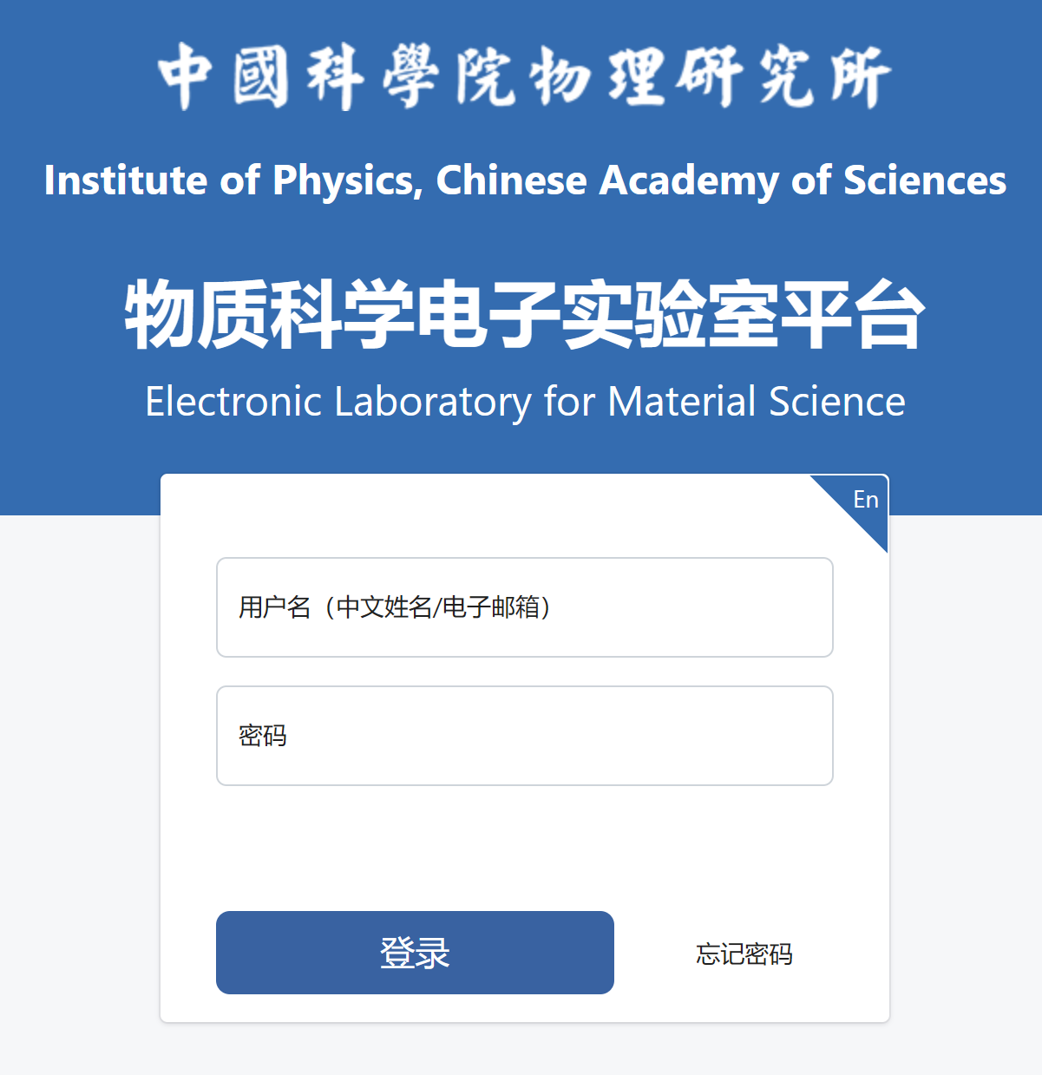
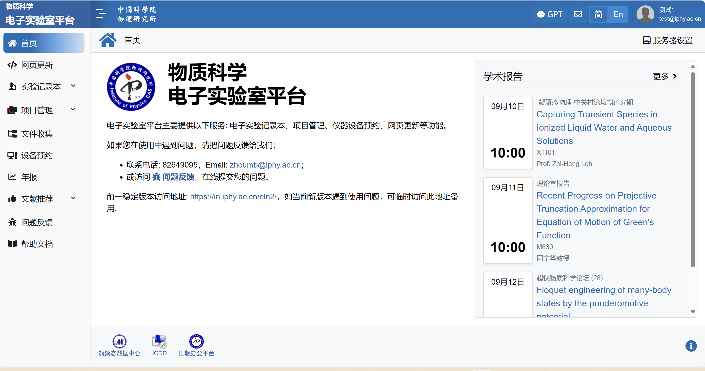
1
账号相关
登录界面（网页https://in.iphy.ac.cn/eln/#/） 登录后首页

Slide 6
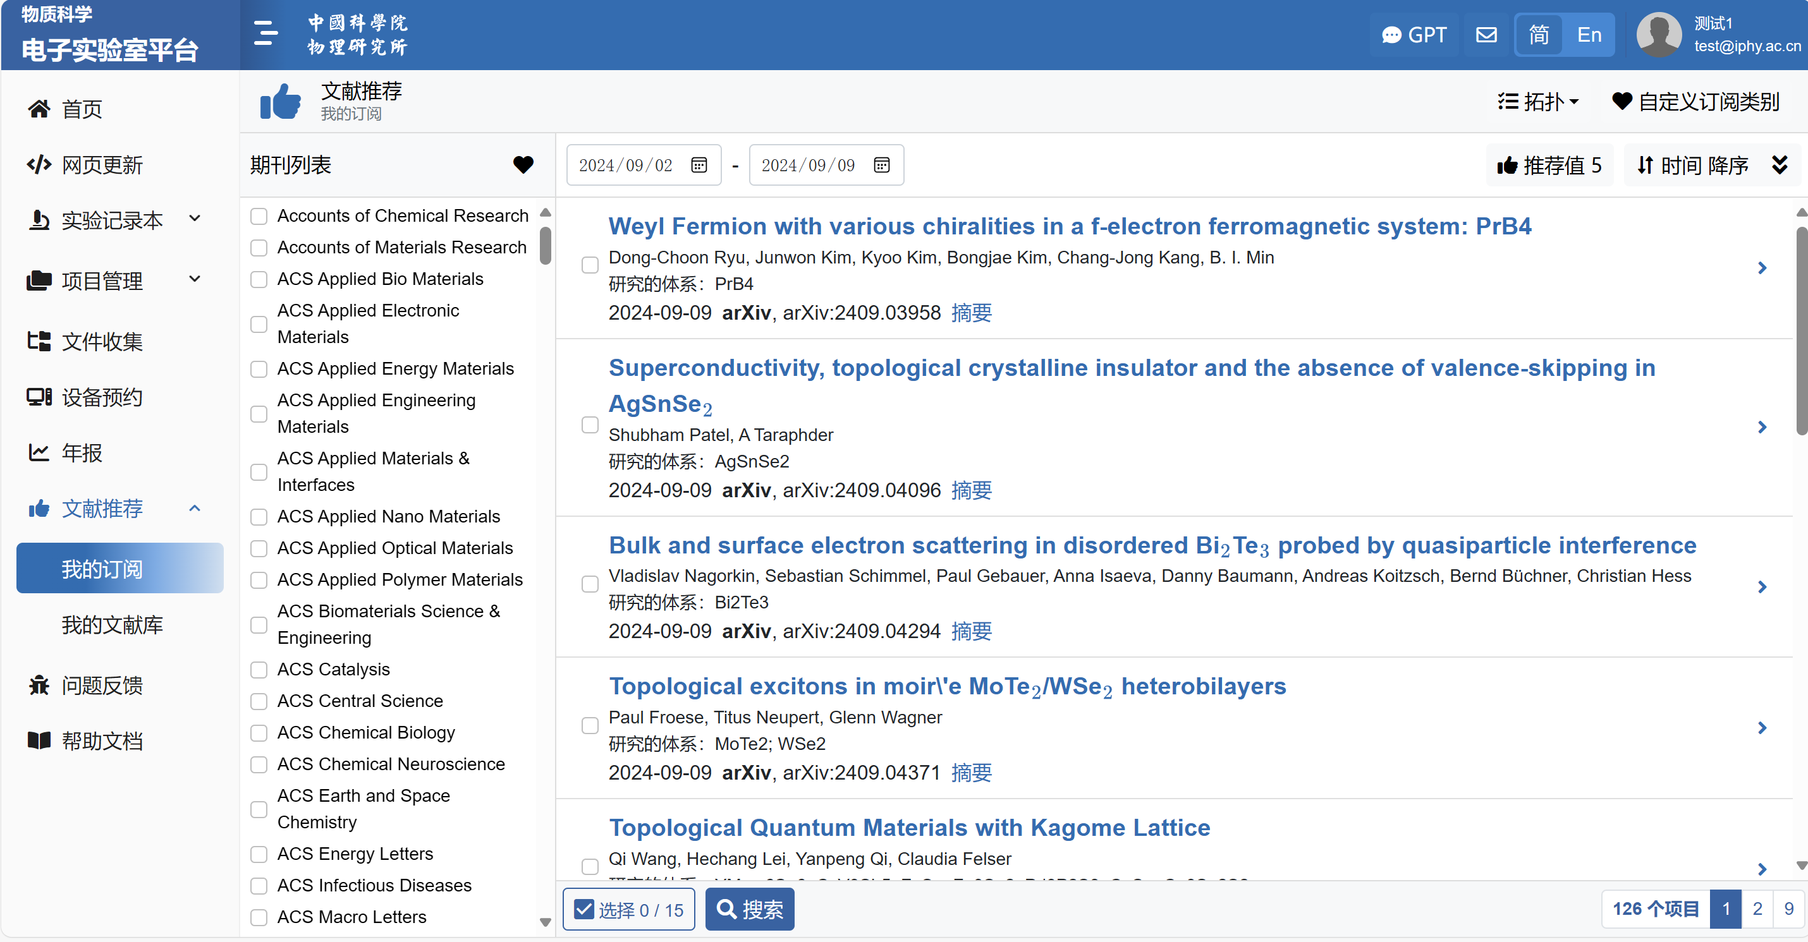
2
文献推荐栏目
选择最左边文献推荐栏目或者网址（https://in.iphy.ac.cn/eln/#/recusertype）

Slide 7
2
文献推荐栏目
订阅个人感兴趣的标签
点击右上角♥后弹出订阅标签，该标签为多层次选择，选好后点击右下角确定

Slide 8
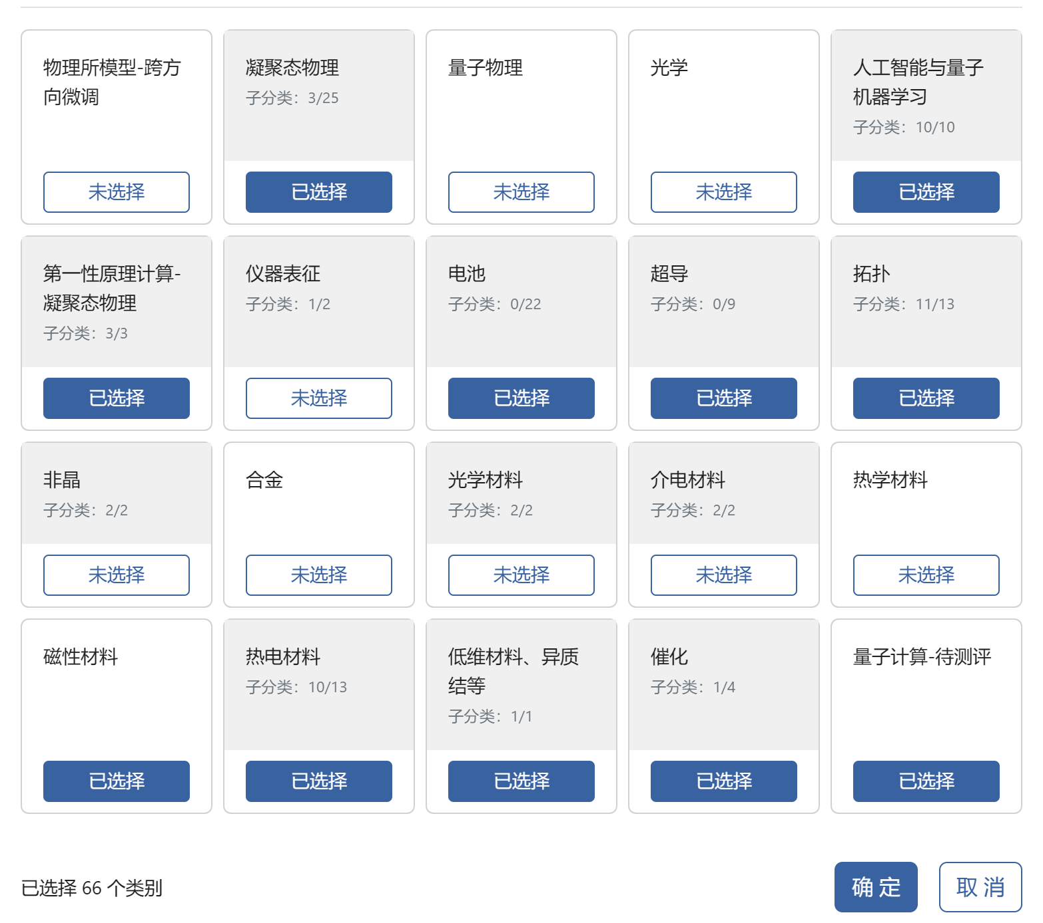
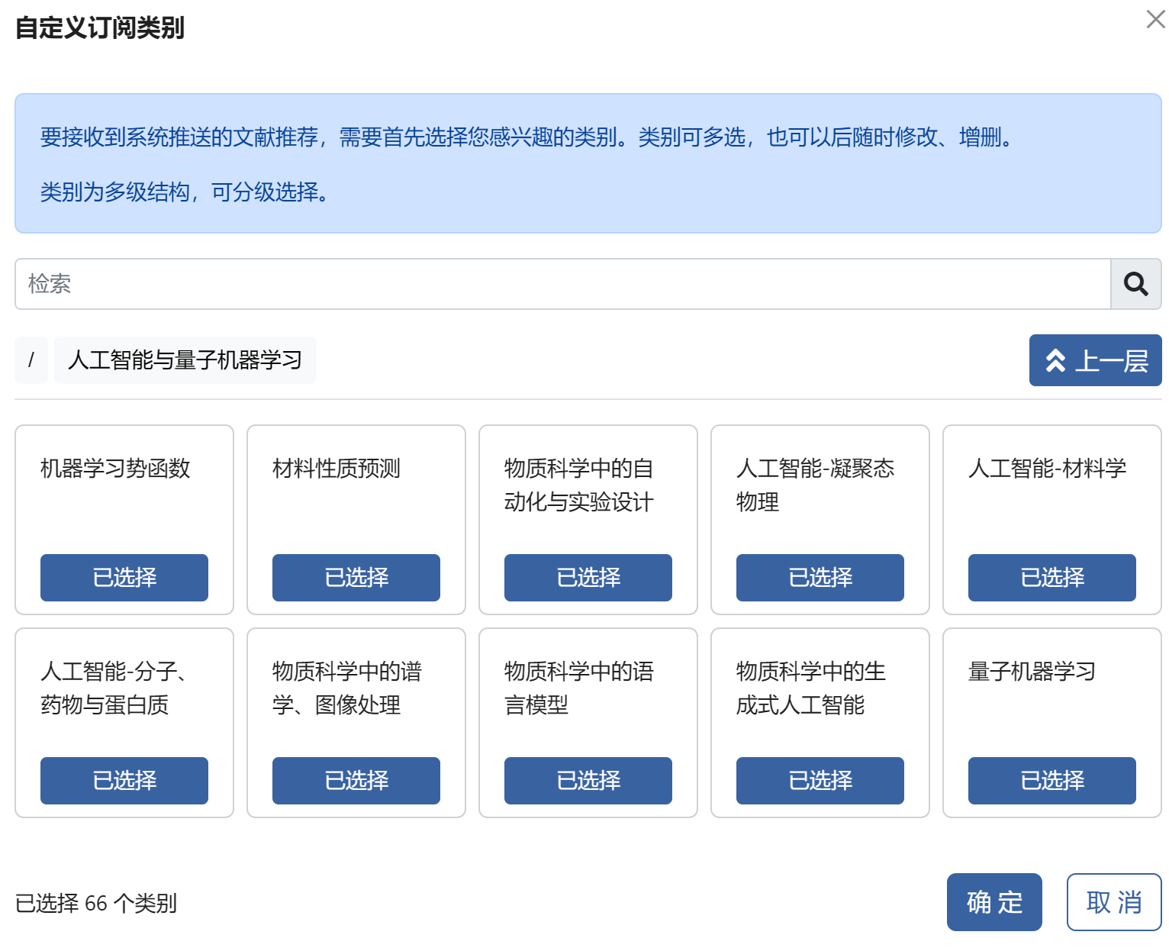
2
文献推荐栏目
订阅个人感兴趣的标签
点击右上角♥后弹出订阅标签，可搜索，标签为多层次结构，选好后点击右下角确定

Slide 9
2
文献推荐栏目
订阅个人感兴趣的期刊/专利
点击左数第二列上角♥后弹出期刊/专利列表，默认为全选，可搜索

Slide 10
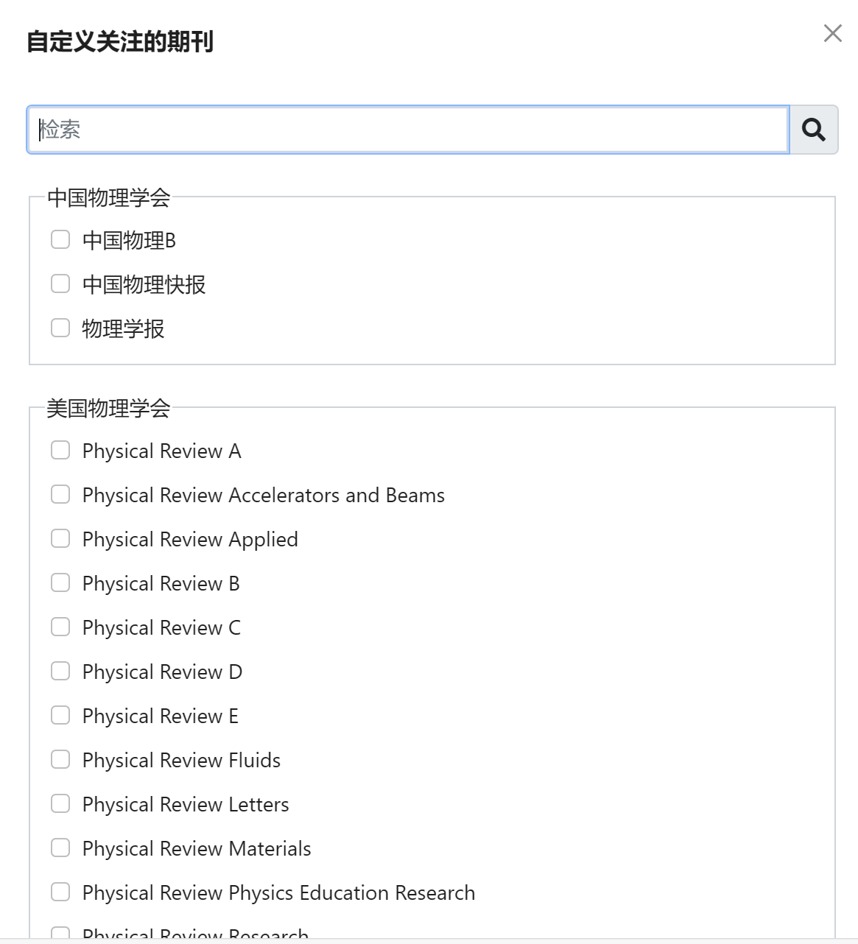
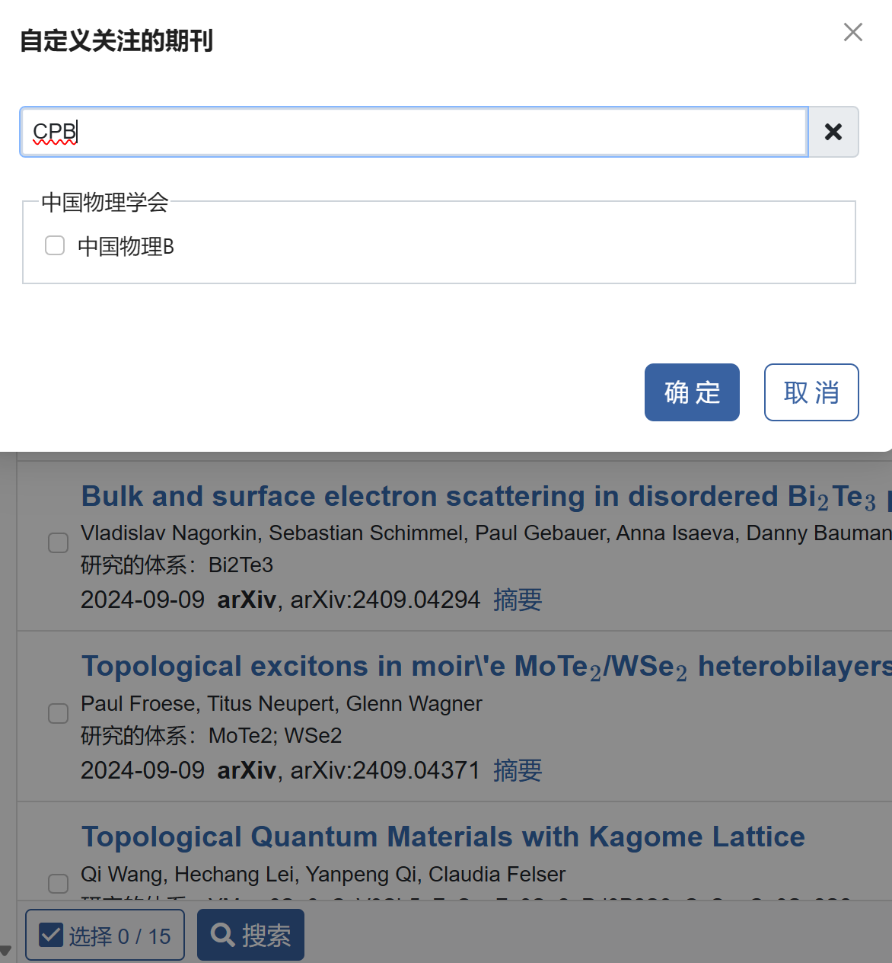
2
文献推荐栏目
订阅个人感兴趣的期刊/专利
点击左数第二列上角♥后弹出期刊/专利列表，默认为全选，可搜索

Slide 11
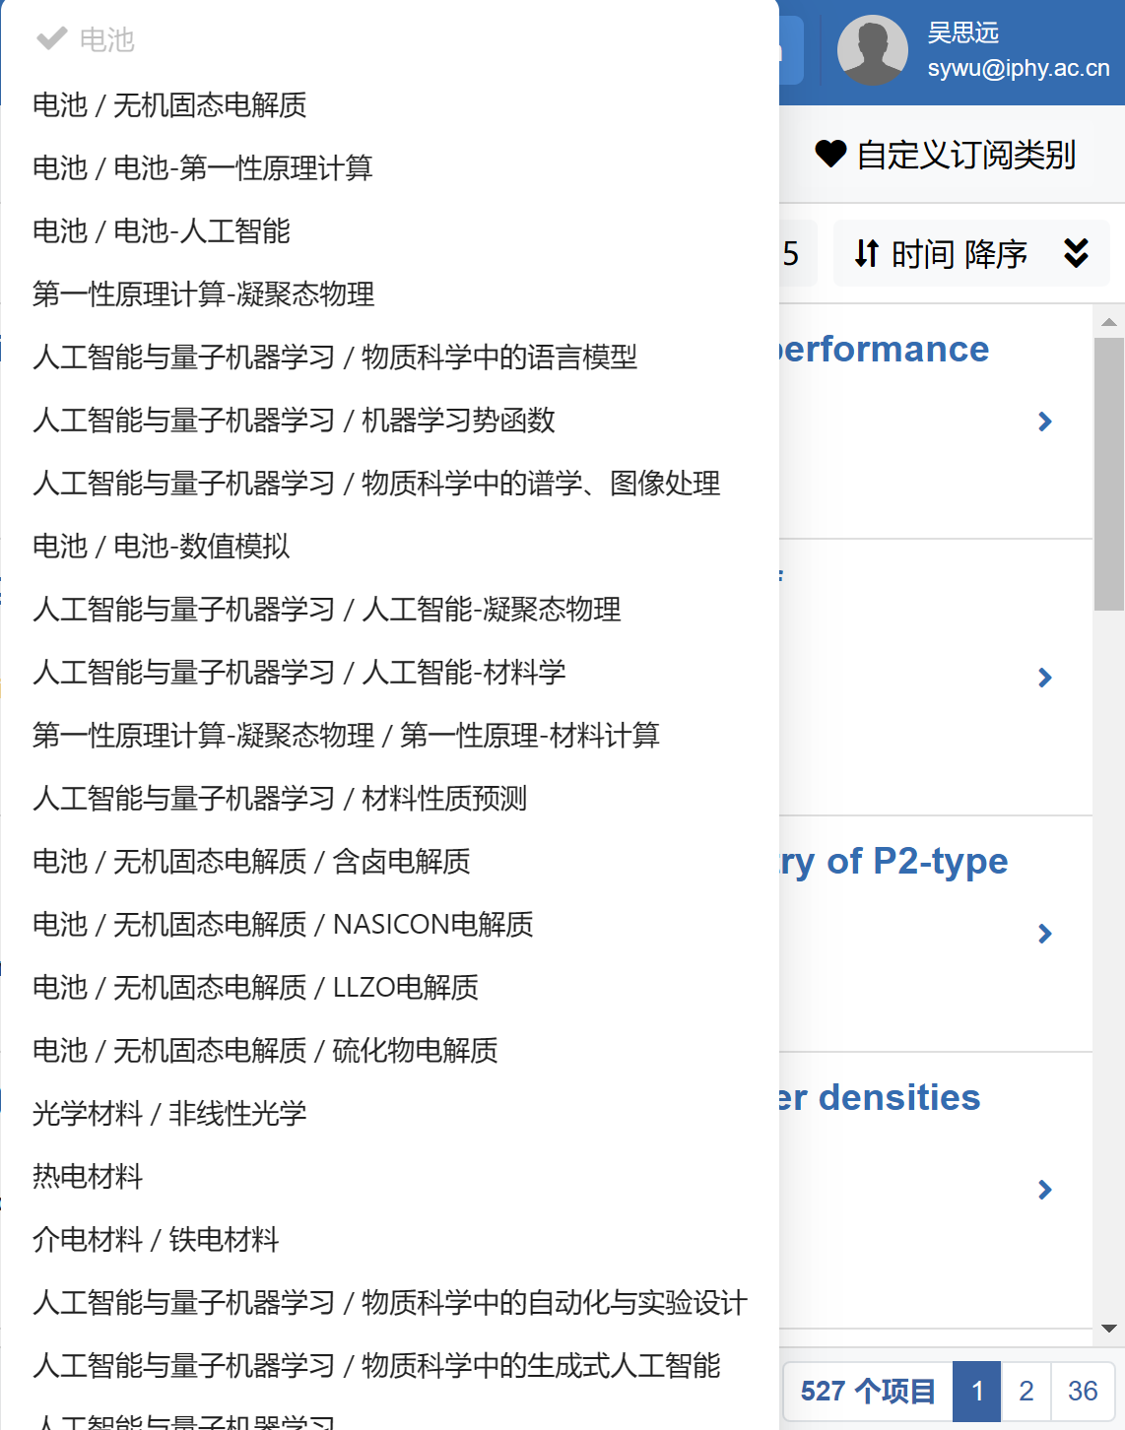
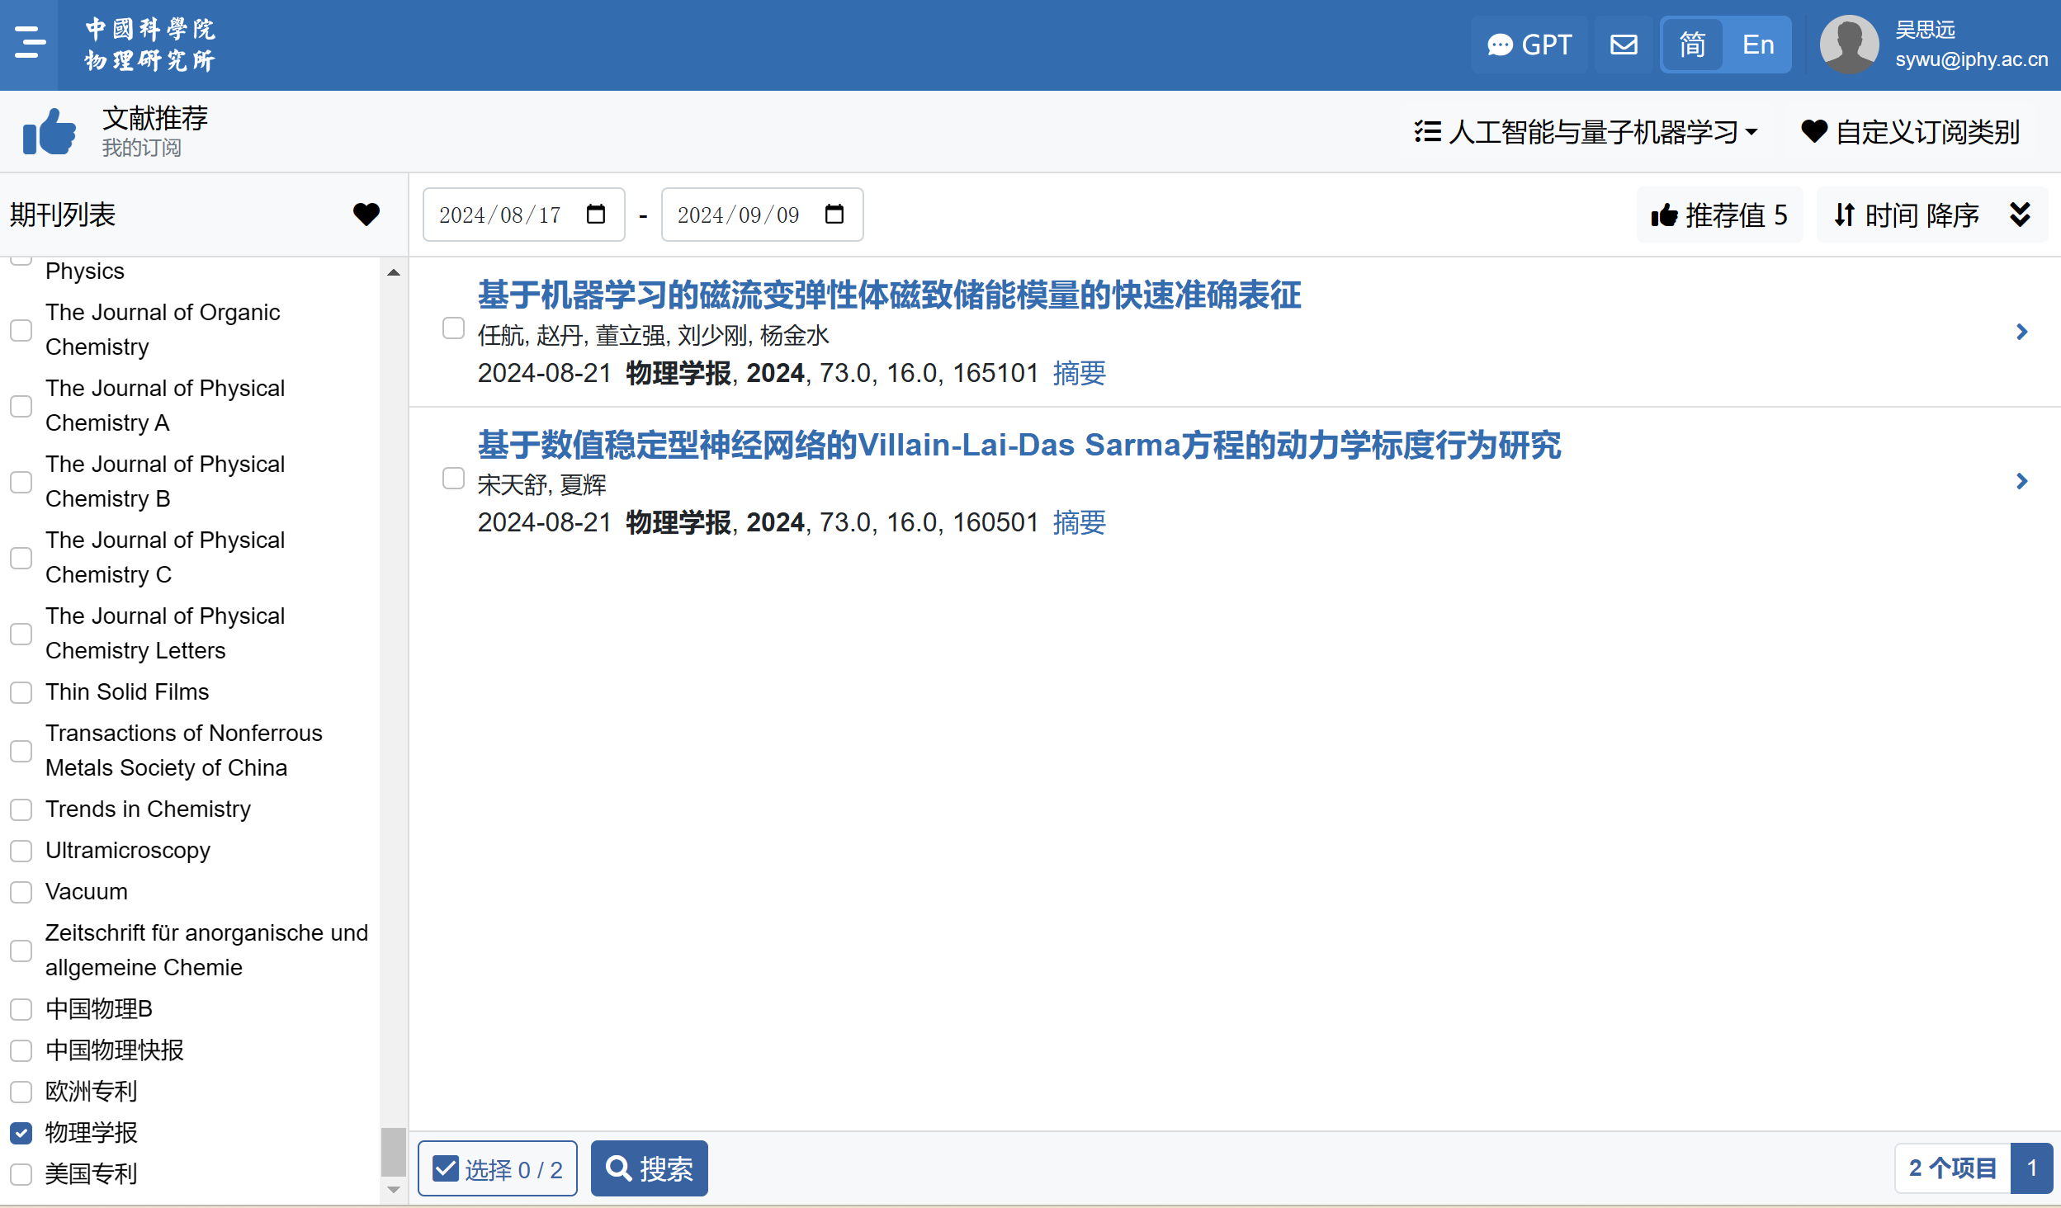
2
文献推荐栏目
右上角可以切换不同的标签 左数第二列可查看该标签下指定期刊文献

Slide 12
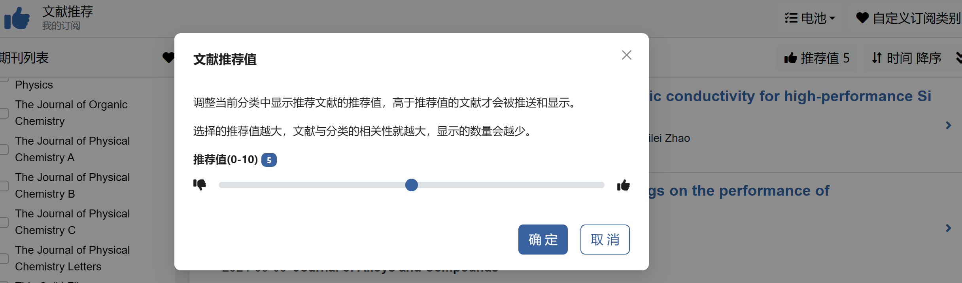
2
文献推荐栏目
标签推荐值设置（可能抛弃）
所有使用有监督学习的标签可调整推荐值（标签后面不带*或凝聚态物理中非英文标签）
范围1~10
1:数据丰富性提升，推荐数目增加，准确性下降
10：数据丰富性下降，推荐数目减少，准确性最高
默认：5

Slide 13
2
文献推荐栏目
时间范围选择
界面默认显示近一周数据，可在中间最上角调节时间

Slide 14
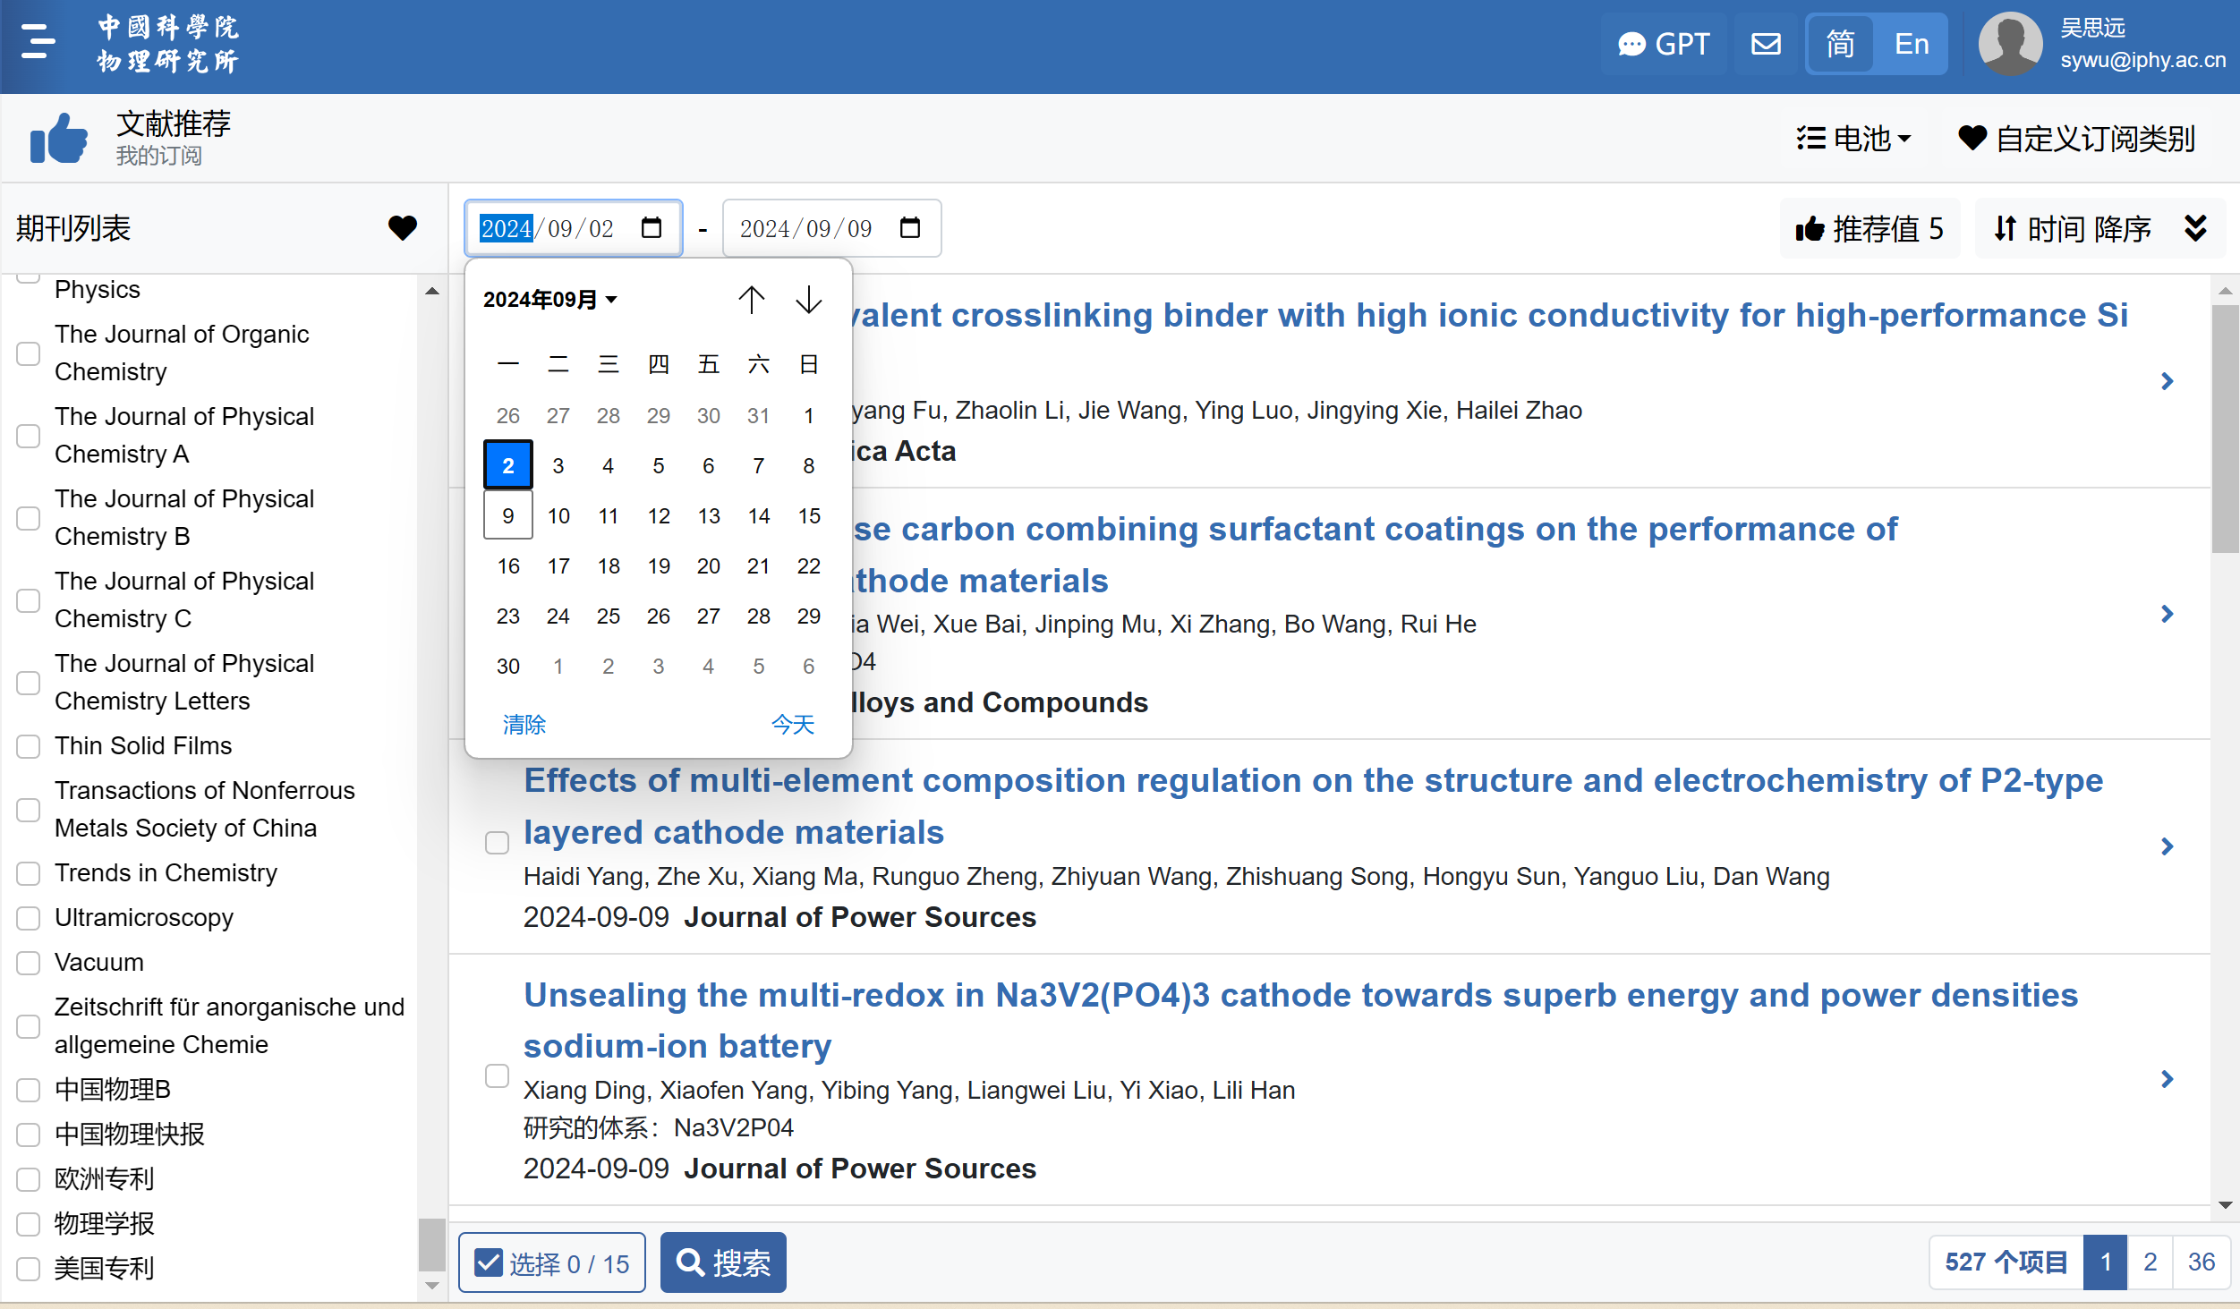
2
文献推荐栏目
时间范围选择
快速选择今天数据，选择左边框并点击“今天”，其他日期同理
先点这里
再点这里

Slide 15
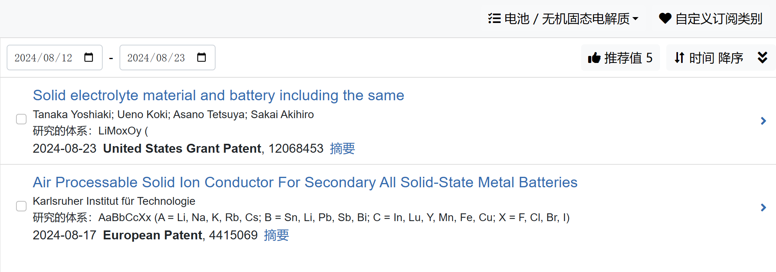
2
文献推荐栏目
展开摘要
对于RSS接口提供摘要或者欧美专利数据，点击每条“数据”下面的“摘要”
点这里

Slide 16
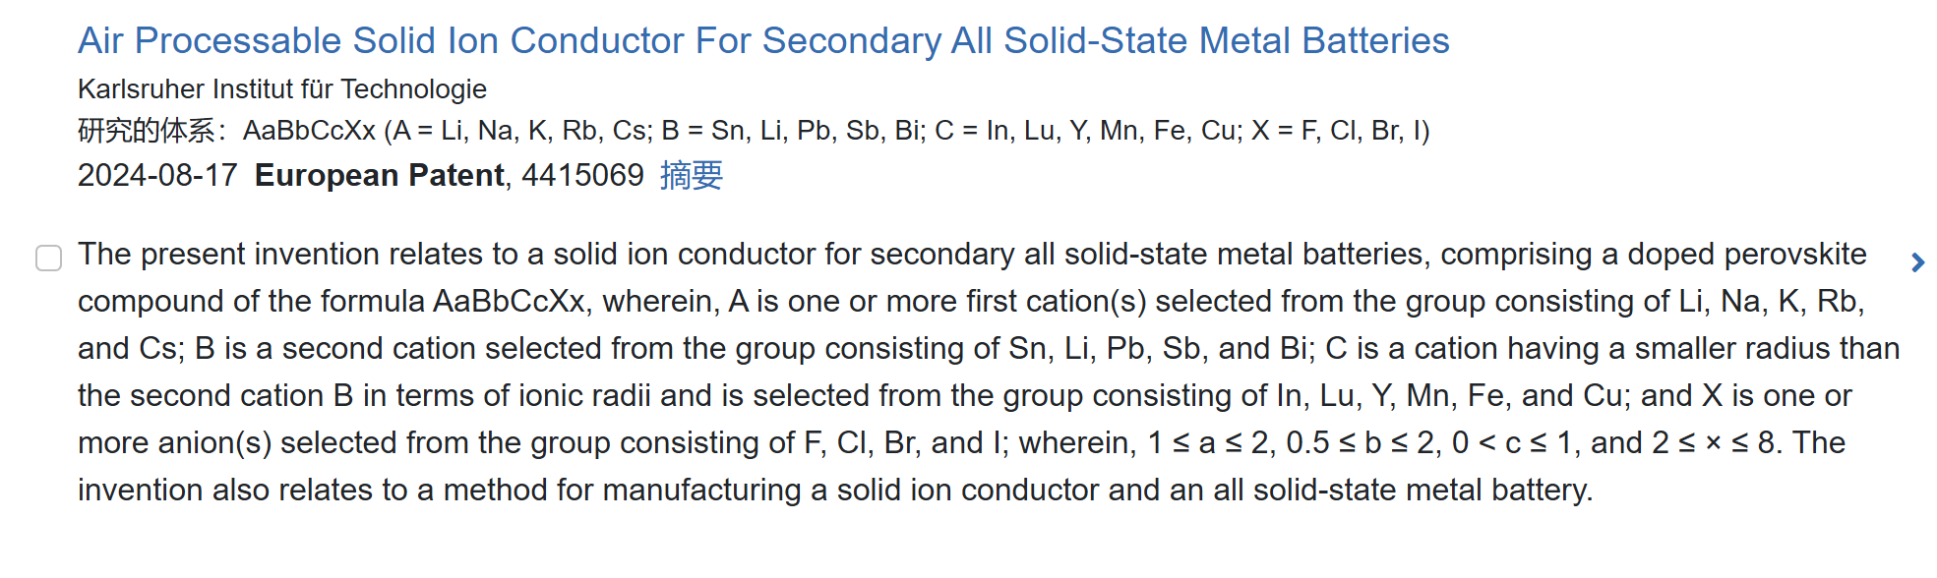
2
文献推荐栏目
文献中化学式查看，检索
对于文献中的化学式，使用语言模型做了化学式提取的优化
如下图，AaBbCcXx (A = Li, Na, K, Rb, Cs; B = Sn, Li, Pb, Sb, Bi; C = In, Lu, Y, Mn, Fe, Cu; X = F, Cl, Br, I)是从摘要中提取的化学式（该功能还在完善）

Slide 17
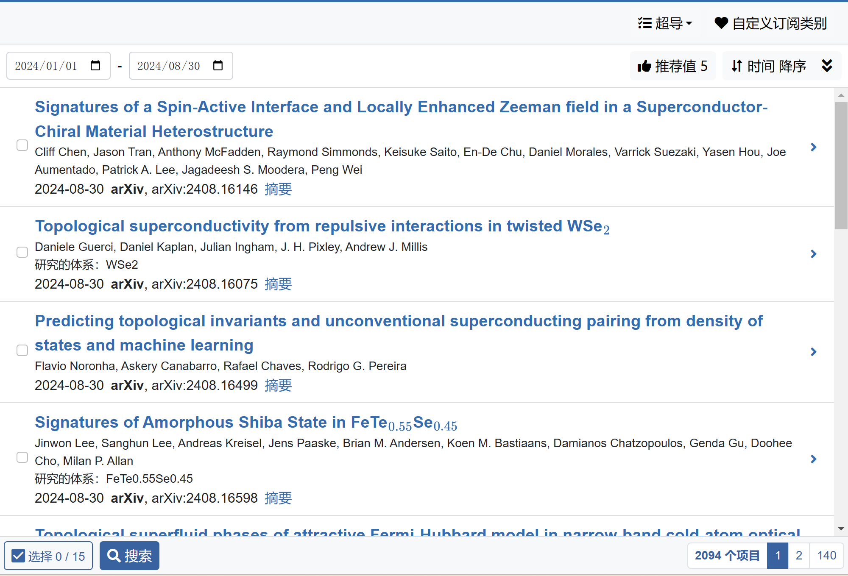
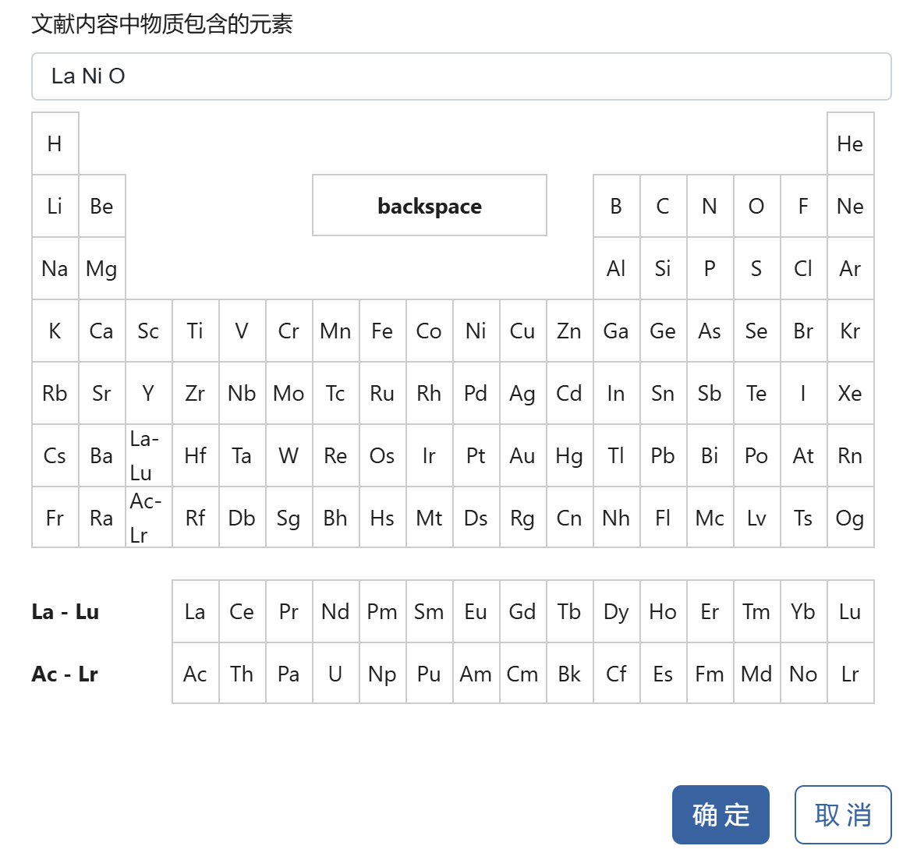
2
文献推荐栏目
搜索包含指定元素的文献（以超导文献中La-Ni-O为例）
点击中间最下面搜索框
选择查找的元素
确定搜索时间范围和领域
点击搜索
点击确认

Slide 18
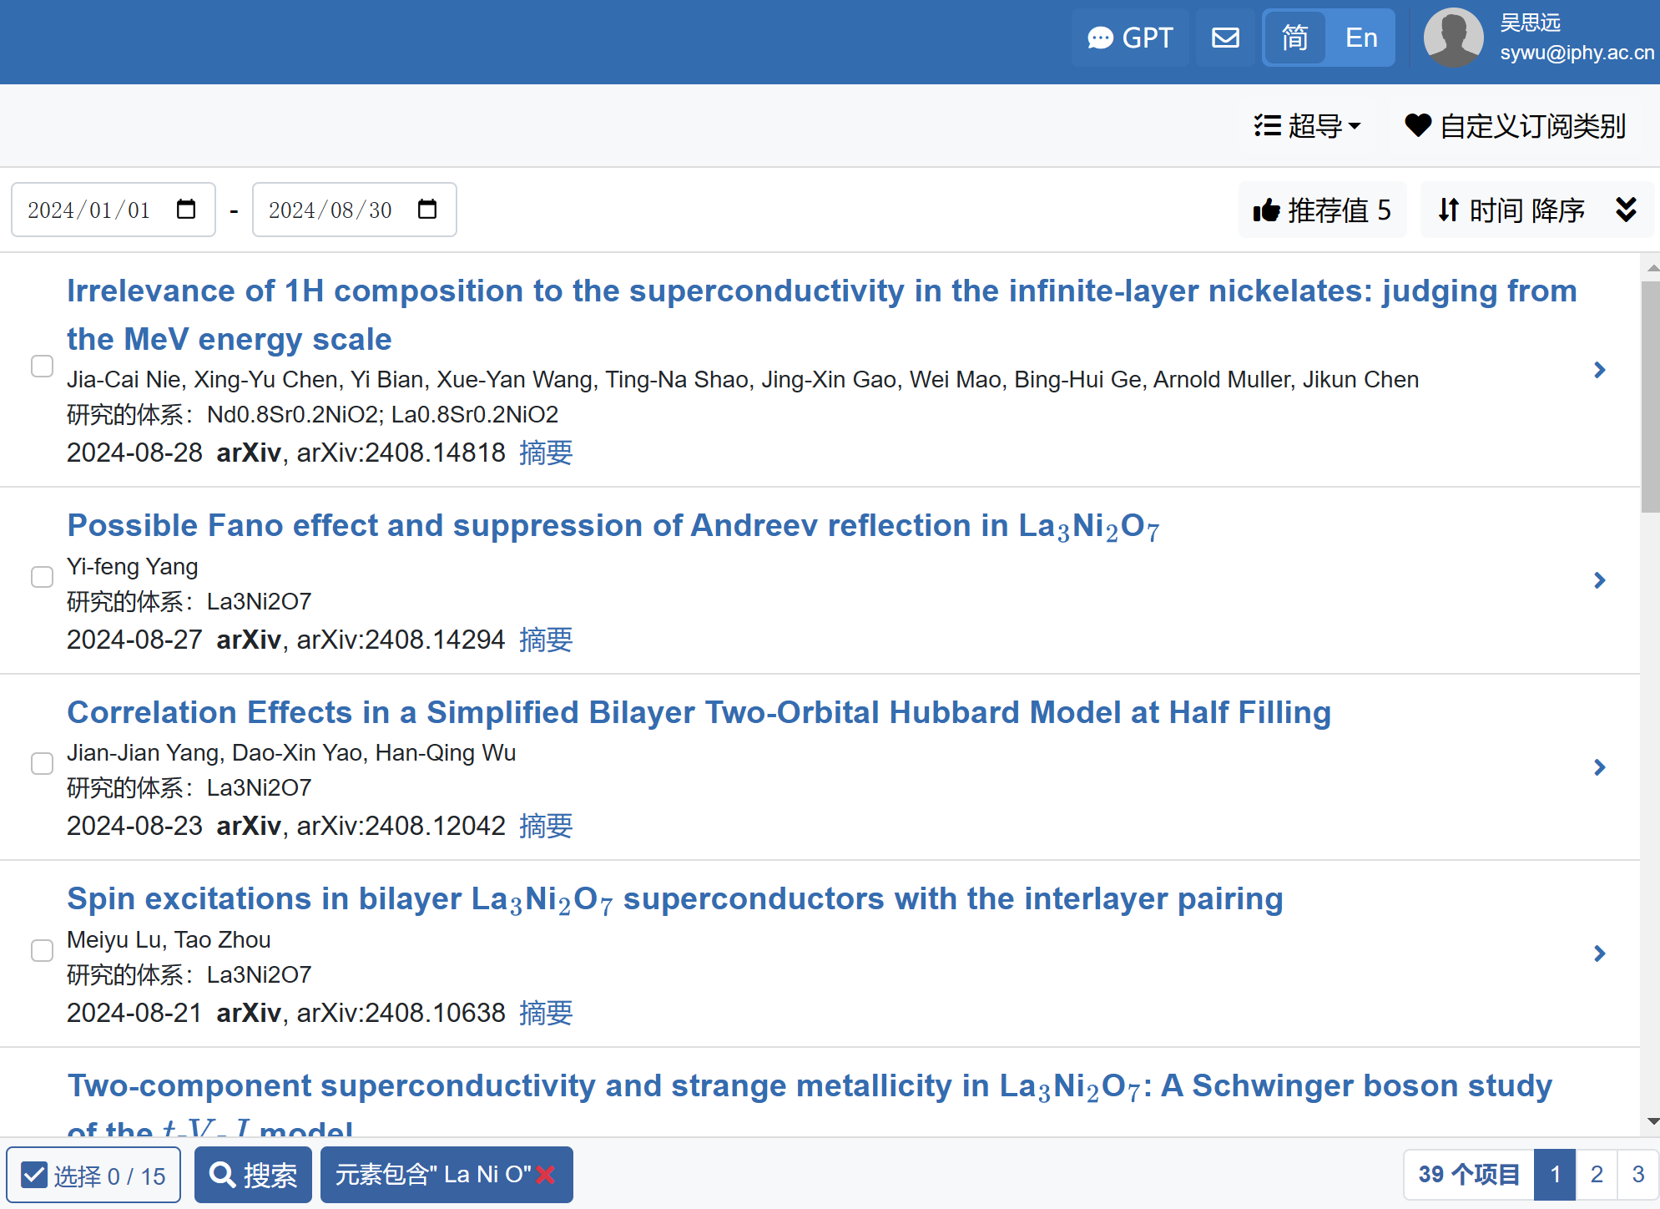
2
文献推荐栏目
搜索包含指定元素的文献（以超导文献中La-Ni-O为例）
超导从2024年1月1日到2024年8月31日的文献中包含La-Ni-O体系的文献共有39篇，包括La₃Ni₂O₇、La₄Ni₃O₁₀等

Slide 19
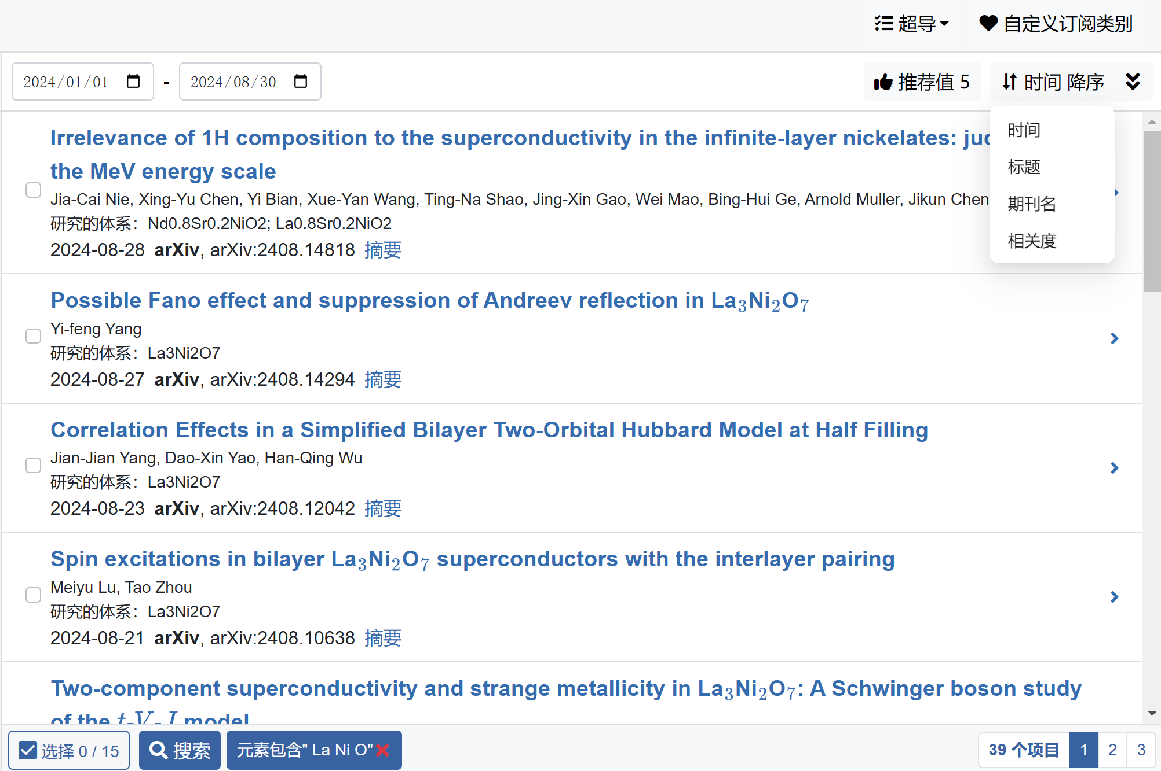
2
文献推荐栏目
排序
右上角可以调整排序方式，默认是按时间倒序

Slide 20
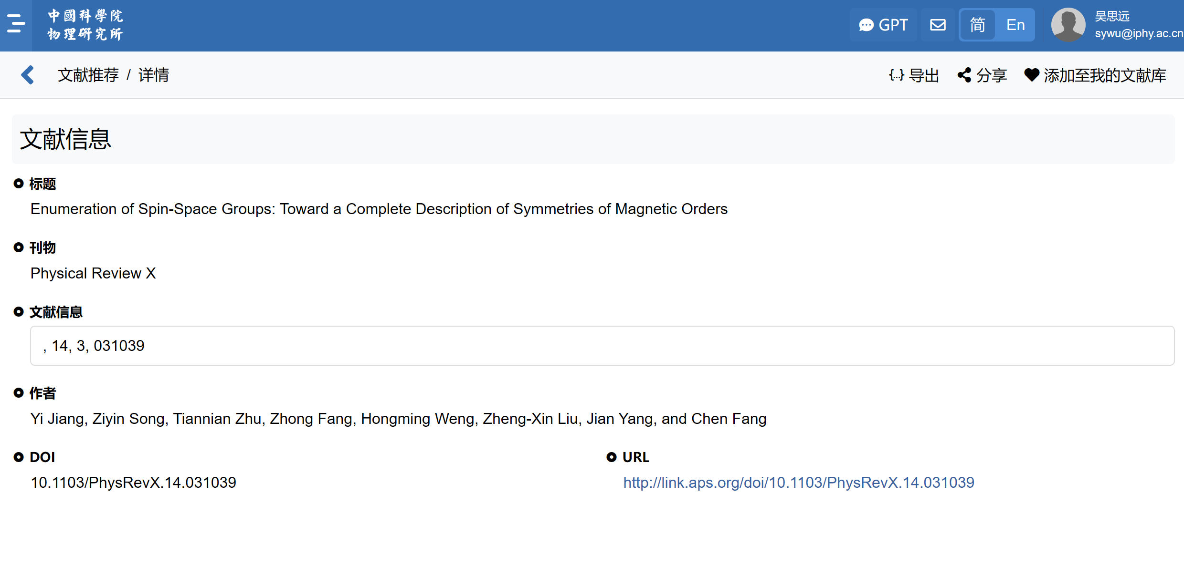
3
导入导出操作
点入每条记录，右上角分别是导出bib格式、分享和添加到个人数据库

Slide 21
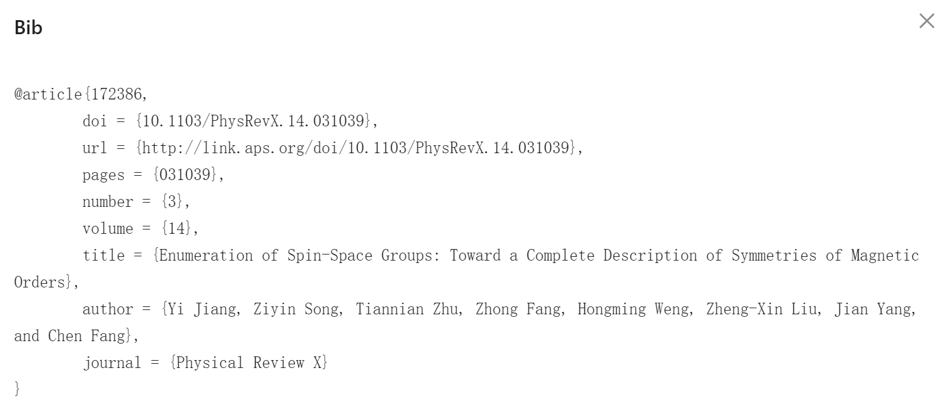
3
导入导出操作
点入每条记录，右上角分别是导出bib格式、分享和添加到个人数据库

Slide 22
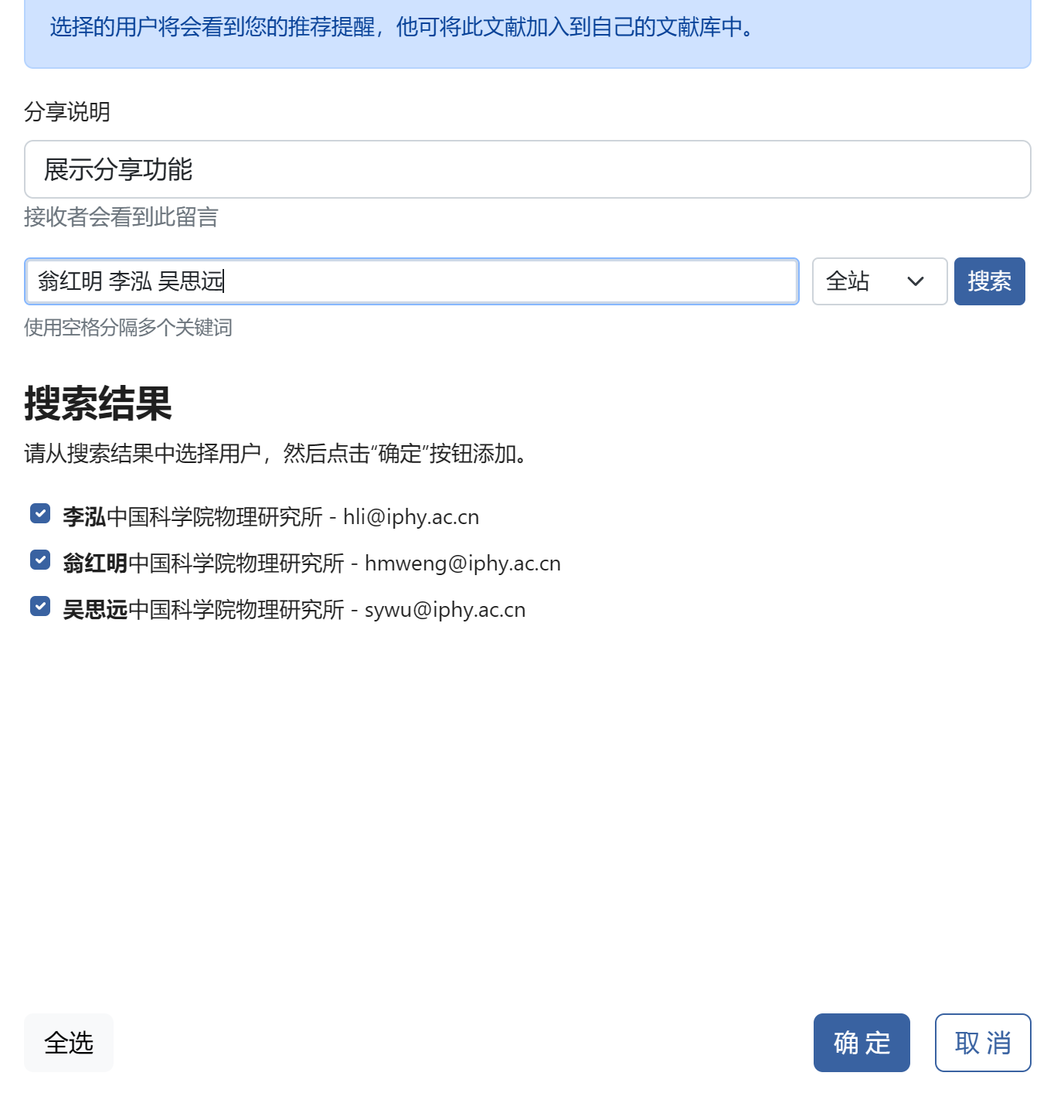
3
导入导出操作
点入每条记录，右上角分别是导出bib格式、分享和添加到个人数据库

Slide 23
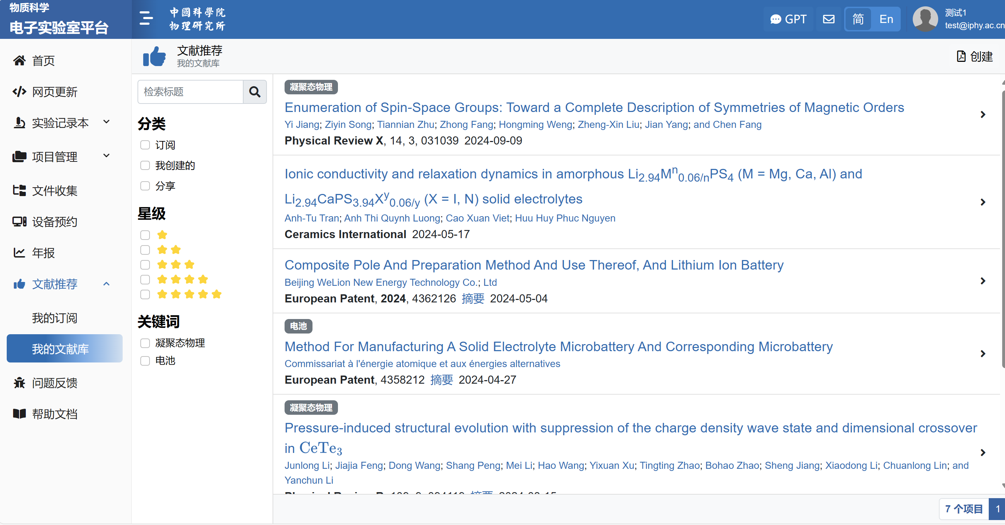
3
导入导出操作
手动导入操作，点击左侧我的文献库，点击右上角创建
再点这里
先点这里

Slide 24
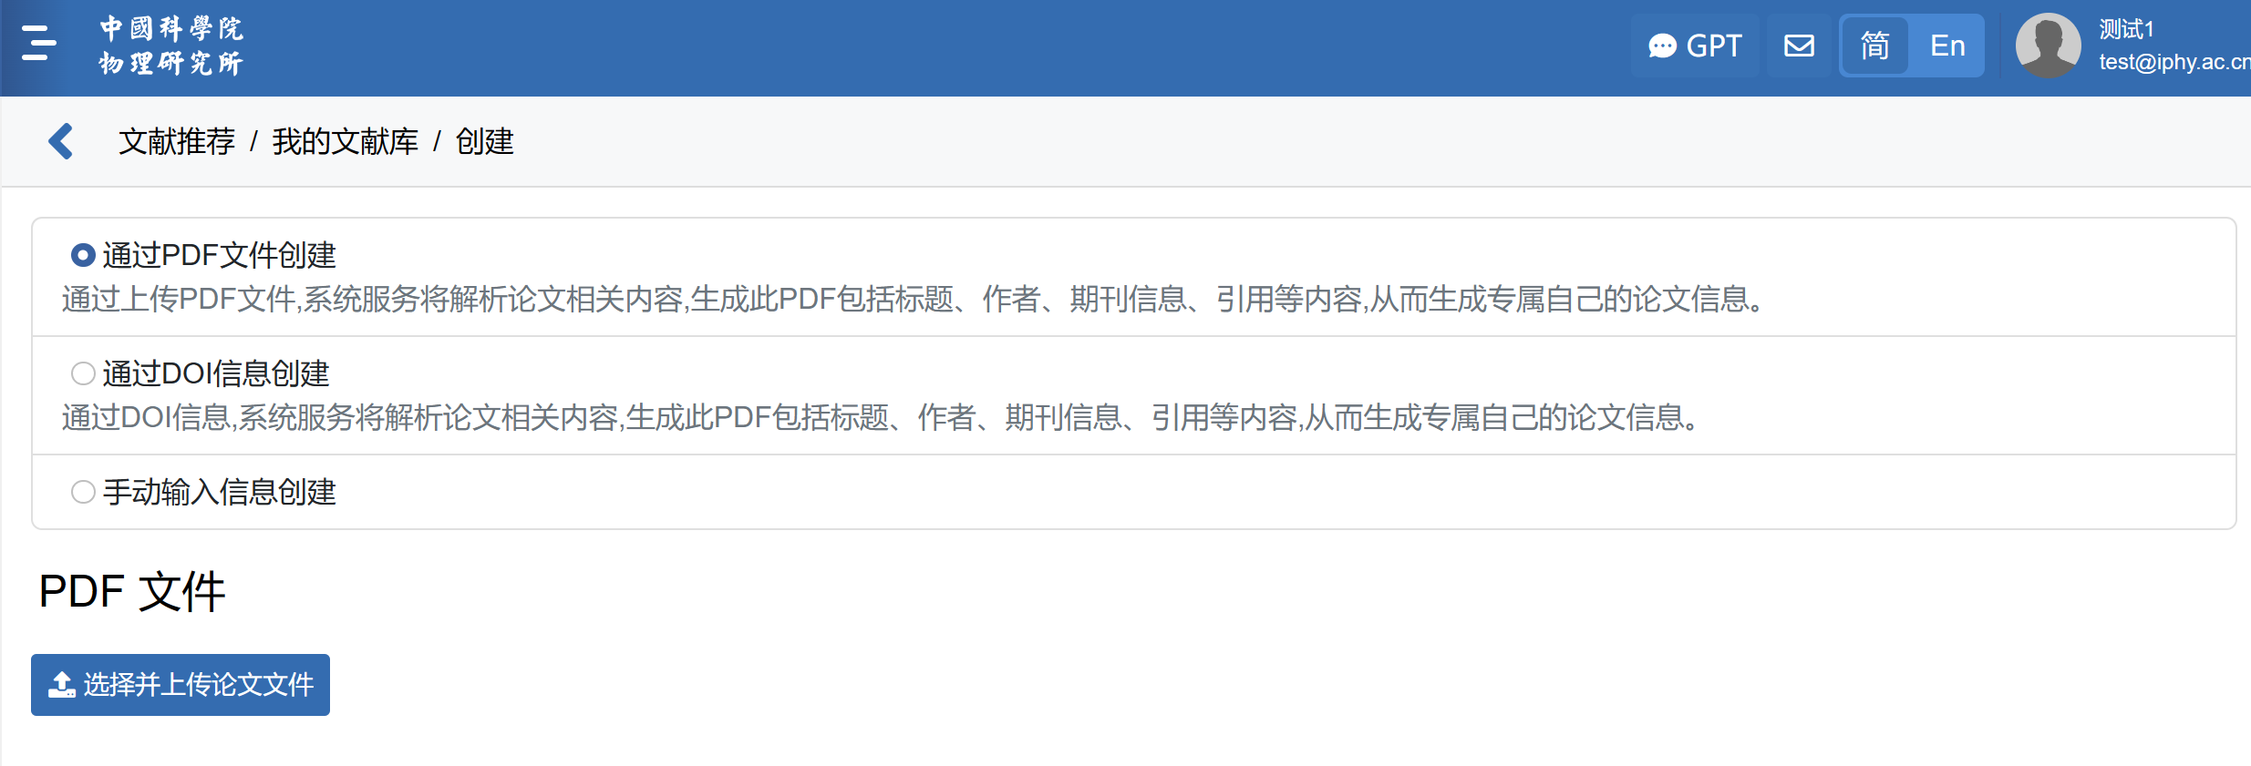
3
导入导出操作
可选通过PDF导入、通过DOI导入、手动导入

Slide 25
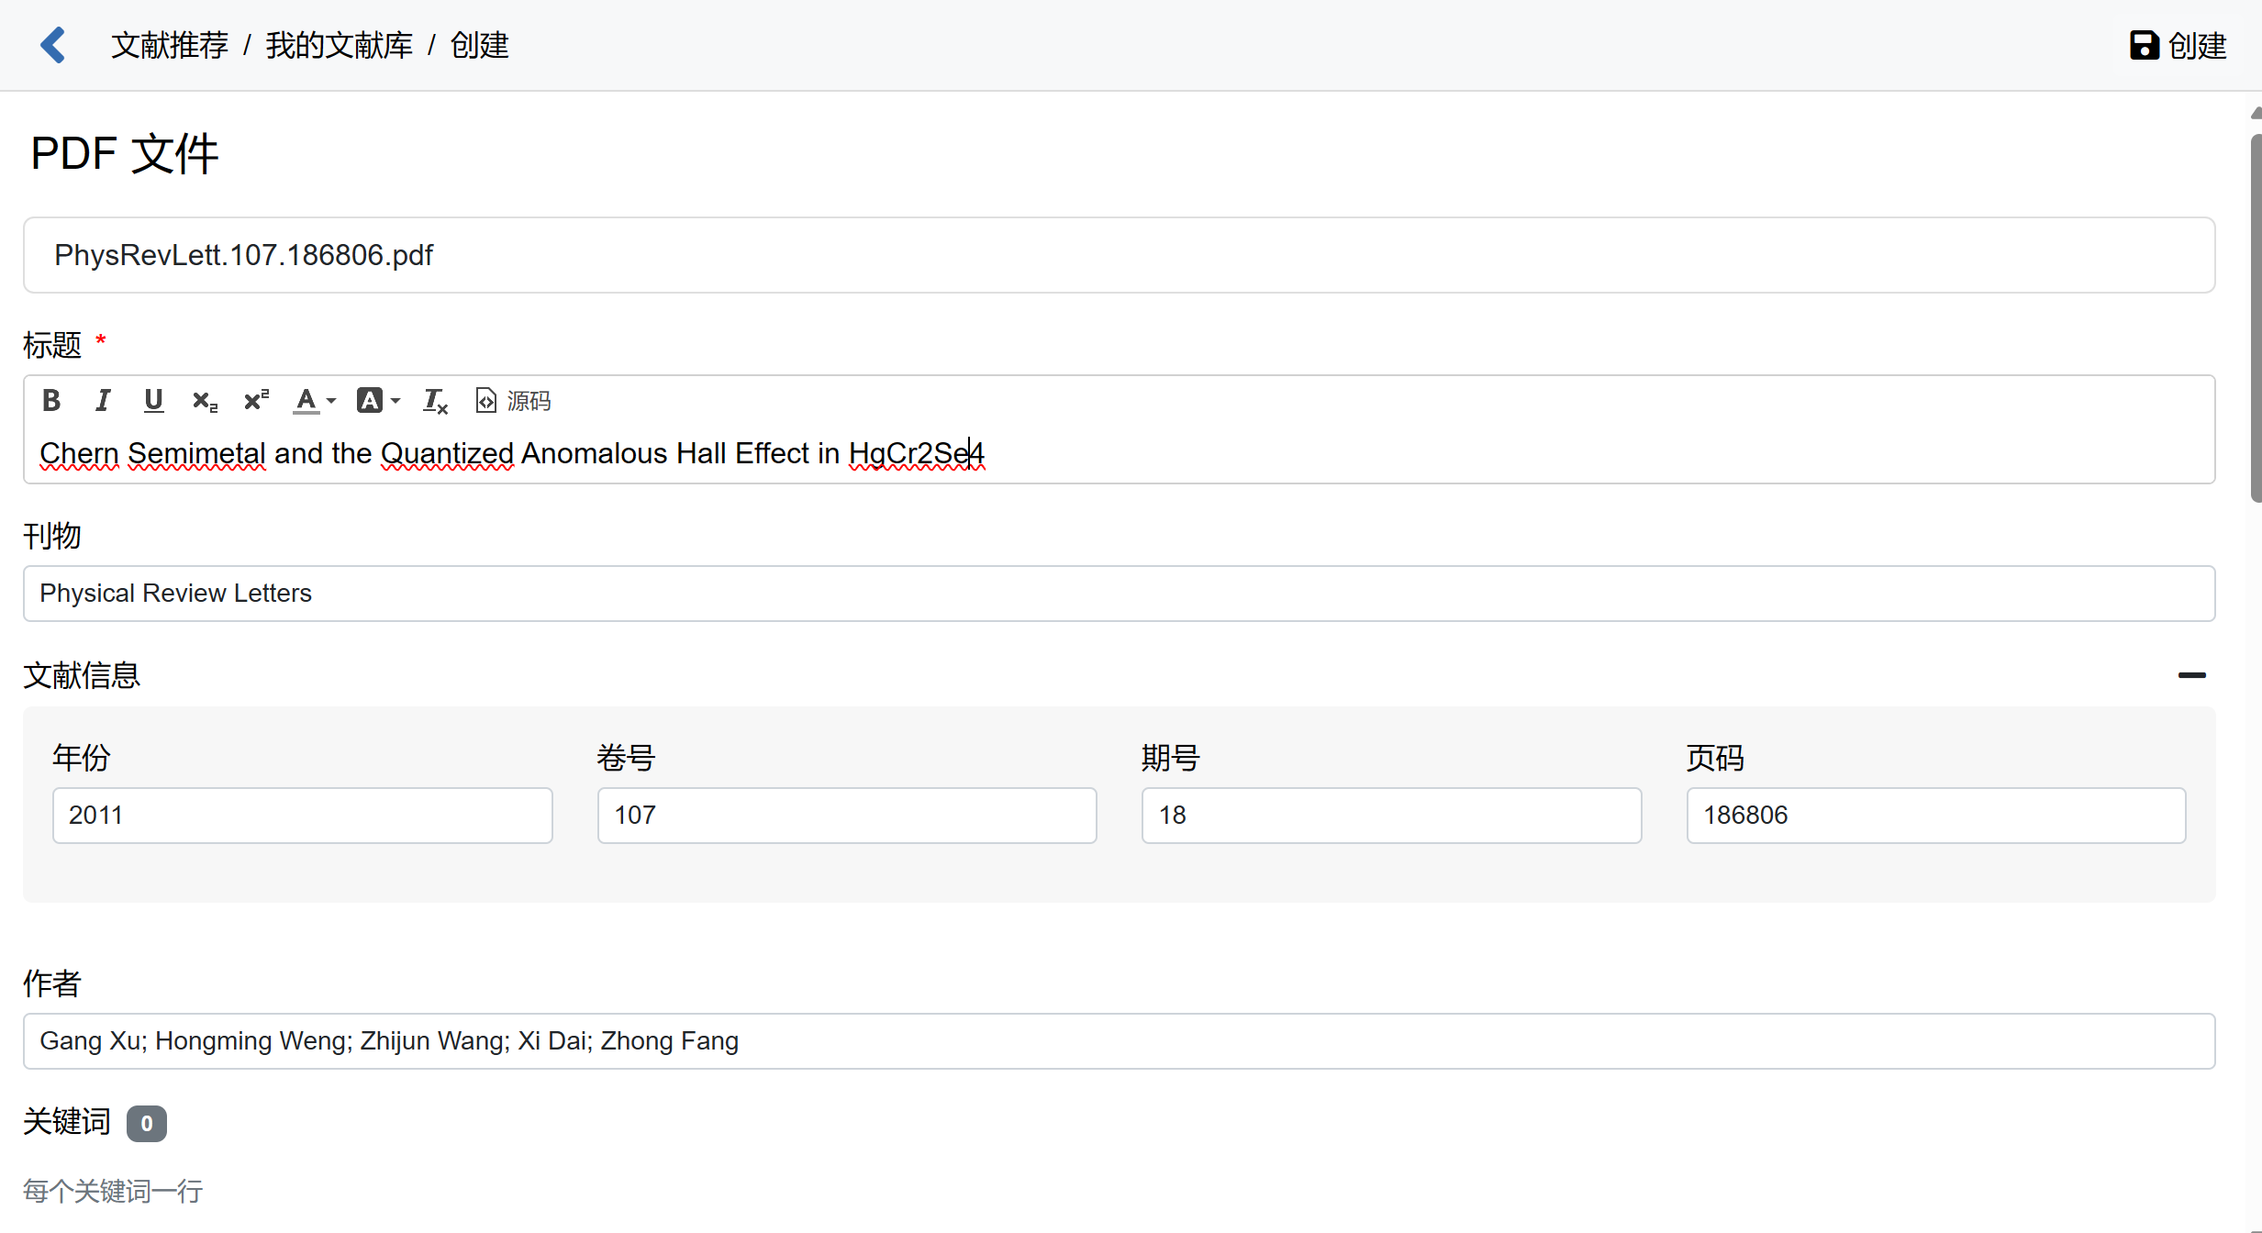
3
导入导出操作
通过PDF导入

Slide 26
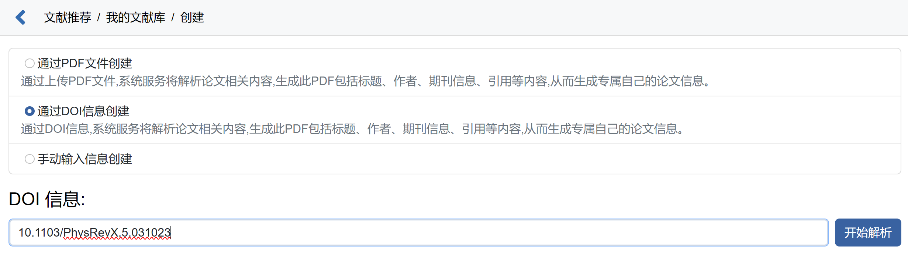
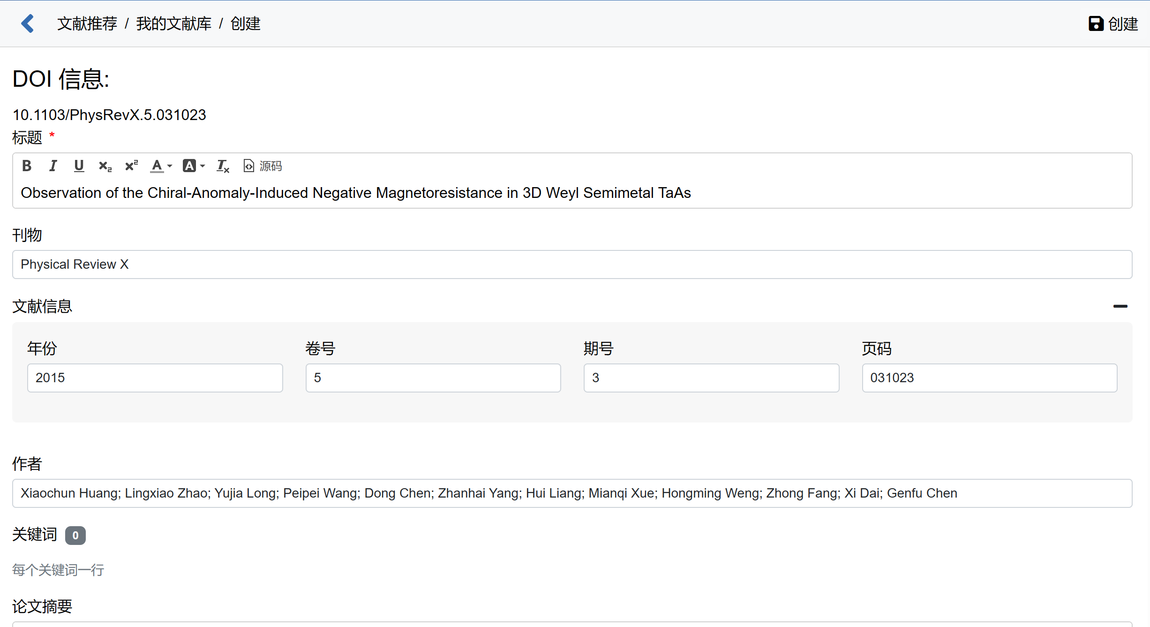
3
导入导出操作
通过DOI导入

Slide 27
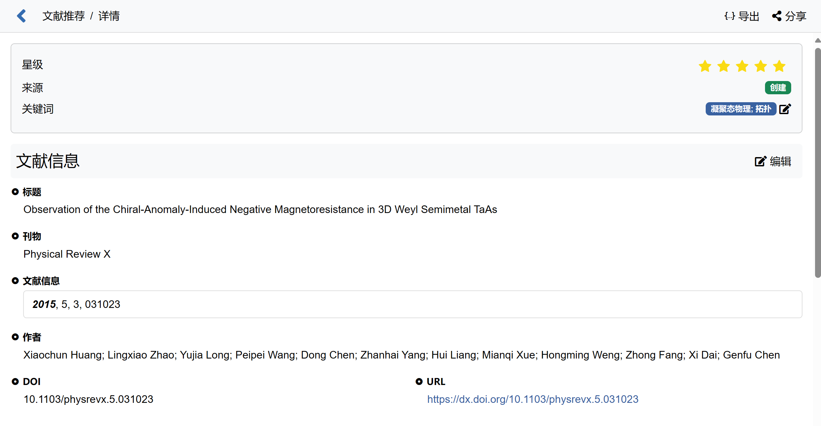
4
个人文献库管理
当数据添加到个人文献库时，用户可以对数据进行分级，标记和查找。
每条记录的右上角可以进行分级管理、打标签等操作

Slide 28
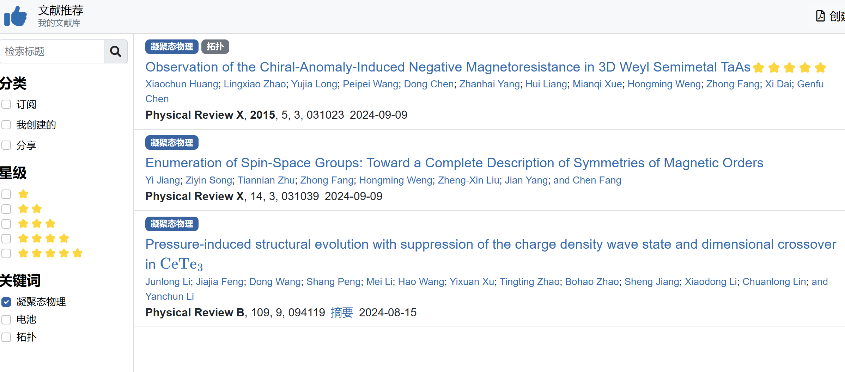
4
个人文献库管理
当数据添加到个人文献库时，用户可以对数据进行分级，标记和查找。
点击左下角或者数据上面标签可以进行筛选
点这些地方效果一样

Slide 29
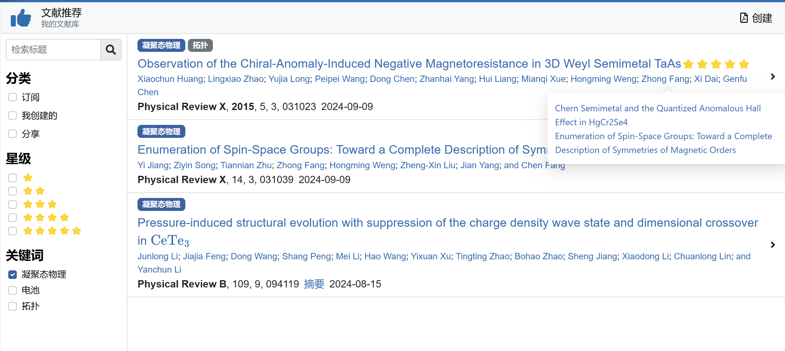
4
个人文献库管理
当数据添加到个人文献库时，用户可以对数据进行分级，标记和查找。
将光标放在作者上，会显示所有收藏的作者文章（未考虑重名问题）

Slide 30
5
新增标签
如果系统没有想要的标签，可以新增标签，新增标签有两种方式：零样本学习和有监督学习，前者需要按照要求提供关键词，后者需要提供100-300条手动标记数据。
零样本学习要求：
在xx领域内筛选xx文献（无则默认在凝聚态物理），跨学科选择第一个“物理所模型-跨方向微调”
暂时仅支持英文关键词，关键词应该与领域有直接关系
缩写需要注意是否会歧义
模糊定义应该避免（见后面示例）
有监督的学习每一个新领域都需要重新训练，但是零样本学习不需要
目前零样本学习准确性不如有监督的学习，但是未来一定是零样本学习为主

Slide 31
5
新增标签
零样本学习准确性（供参考）
零样本学习原则上只需要提供关键词即可（要求见）

Slide 32
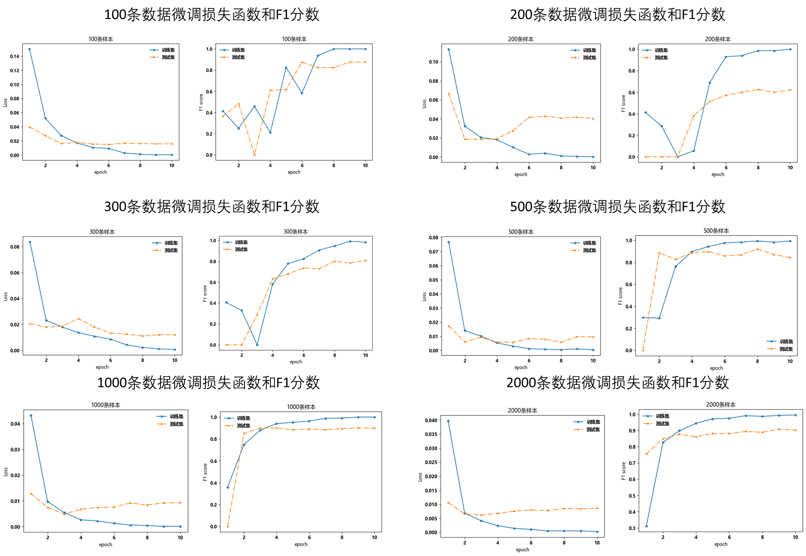
5
新增标签
有监督学习准确性（供参考）
有监督学习原则上提供有标签数据300条以上（逐渐放弃该方法）

Slide 33
5
新增标签
注意力机制 Attention is all you need
MatElab平台
是
物理所
搭建的。
物理所搭建了什么？
MatElab平台
是
物理所
搭建的。
MatElab是谁搭建的？
MatElab平台
是
物理所
搭建的。

Slide 34
5
新增标签
我来自物理所。
人物
我来自物理所。
地点
仅正向传播
神经网络参数/模型权重
神经网络参数/模型权重
反向传播来
调整模型权重
反向传播来
调整模型权重
我来自物理所。
我来自物理所。
我来自物理所。
我来自物理所。
不同的权重对应于不同的“注意力”区域，
反向传播来调整模型权重

Slide 35
5
新增标签
原理
超导
拓扑
拓扑超导
热电
制冷
器件
热电制冷器件
光电效应
光
热
热电效应
锂离子电池
锂
钠
钠离子电池

Slide 36
5
新增标签
潜在问题
?
高温
超导
高温超导
?
液态电池
液
固
固态电池
当我们说需要固态电池时：
我们要的是混合固液？原位固态化的固态电池？还是全固态电池？

Slide 37
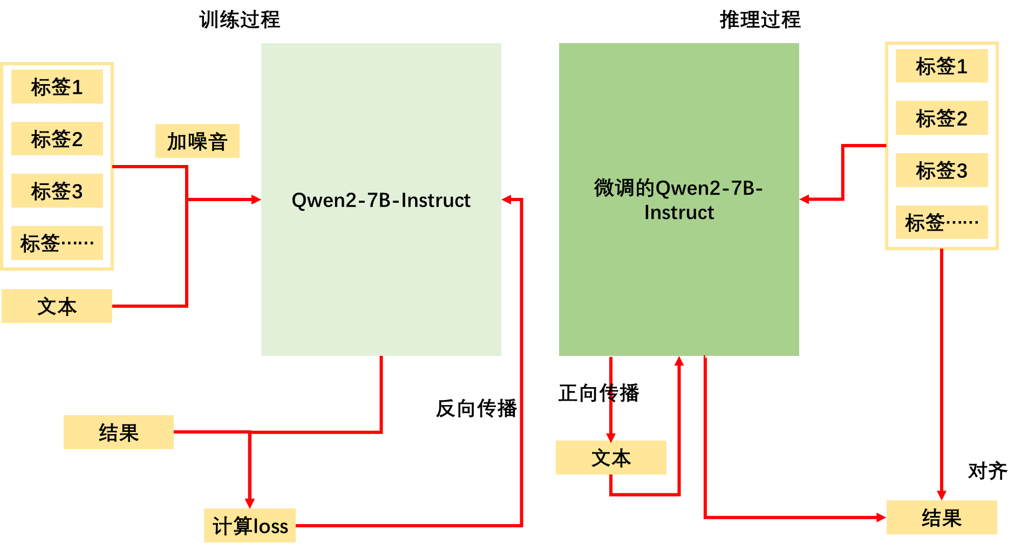
5
新增标签
零样本学习：
训练和推理流程

Slide 38
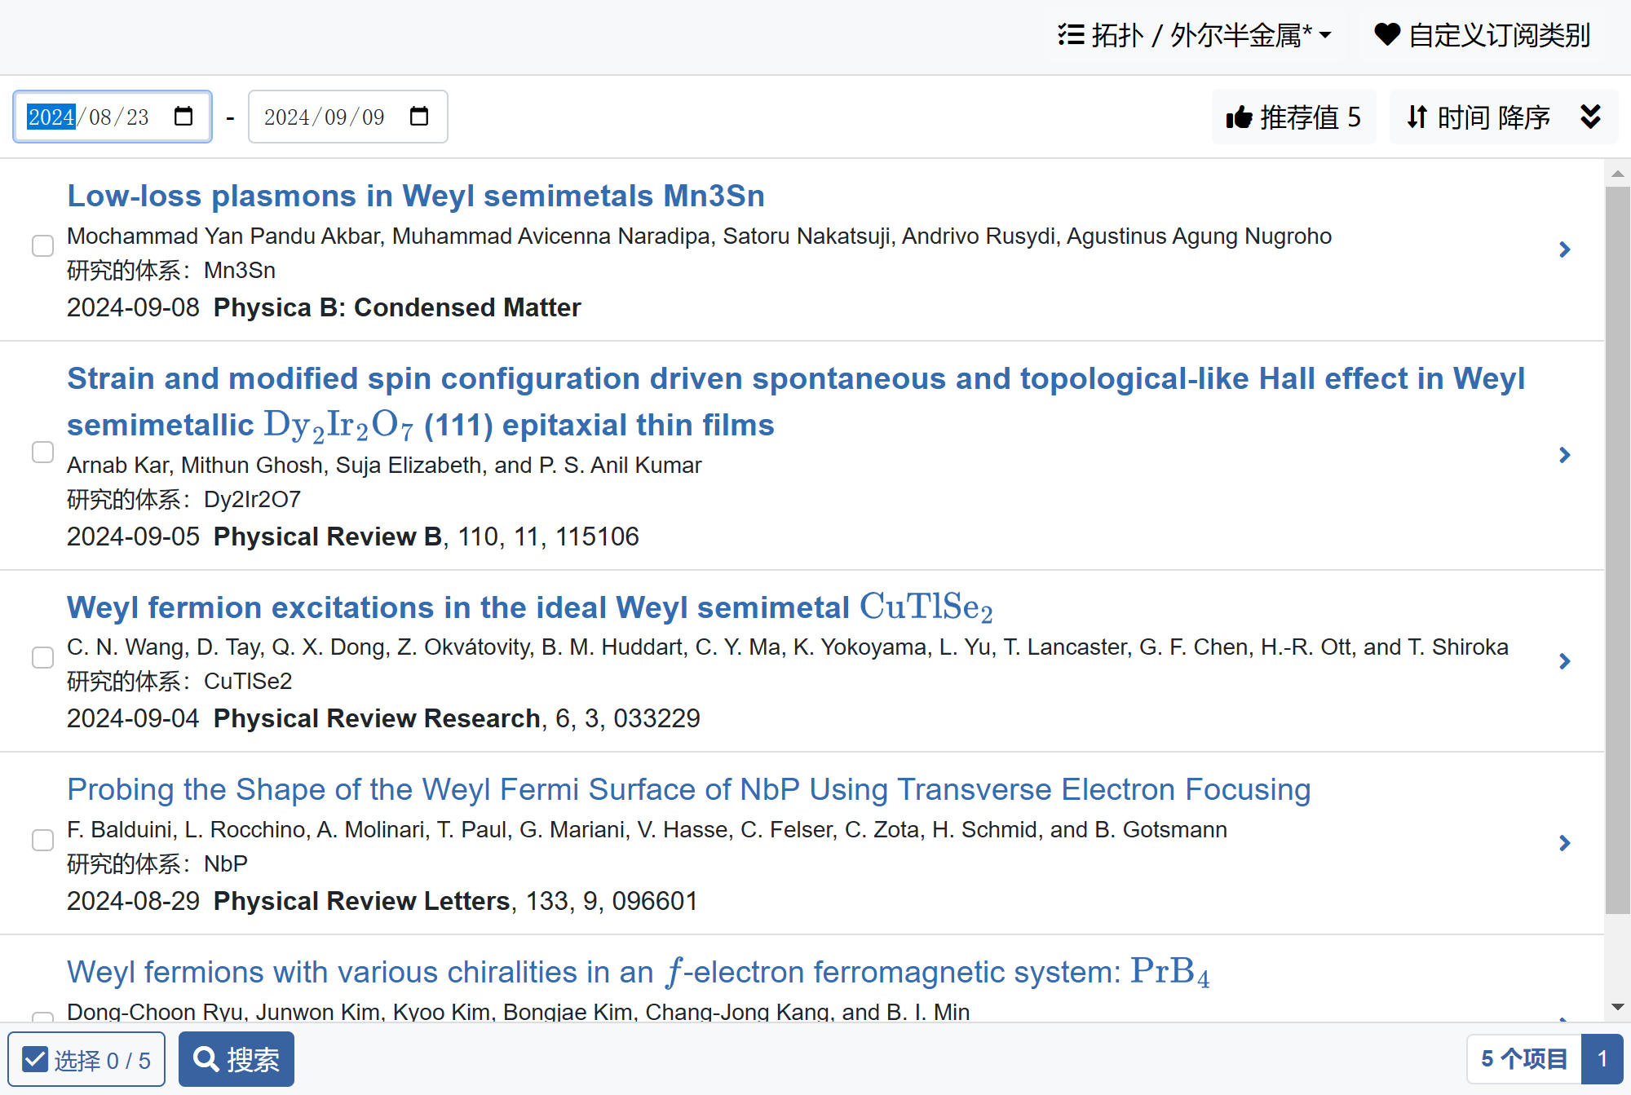
5
新增标签
零样本学习：
示例：拓扑领域筛选Weyl半金属，关键词： Weyl semimetal
筛选出大部分都是与Weyl半金属相关的文献

Slide 39
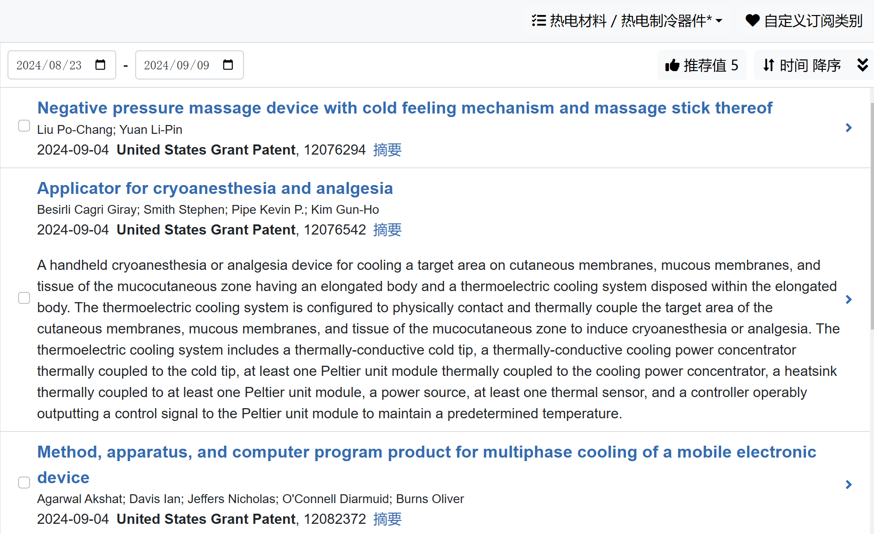
5
新增标签
零样本学习：
示例：热电领域筛选热电制冷器件，关键词： thermoelectric cooling devices/thermoelectric cooler
筛选出大部分都是与热电制冷器件相关的文献/专利

Slide 40
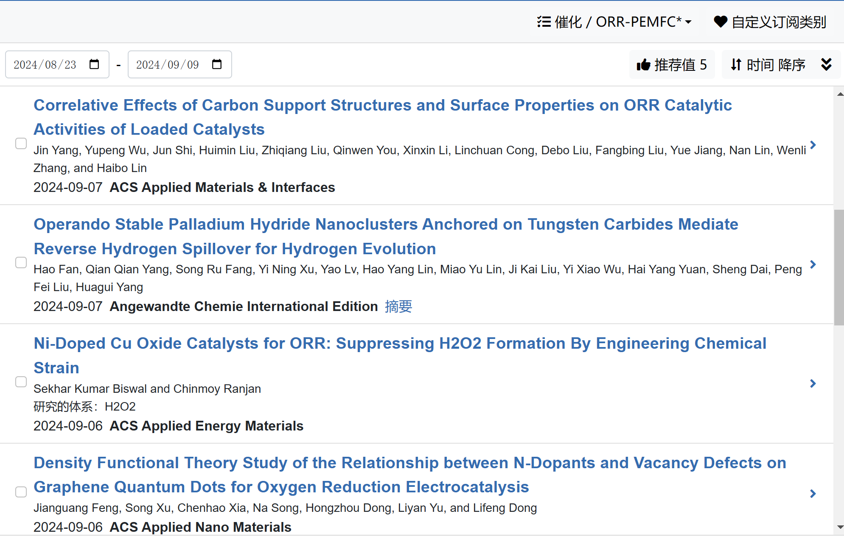
5
新增标签
零样本学习：
示例：催化领域筛选ORR，关键词： oxygen reduction reaction/ORR
筛选出大部分都是与ORR相关的文献

Slide 41
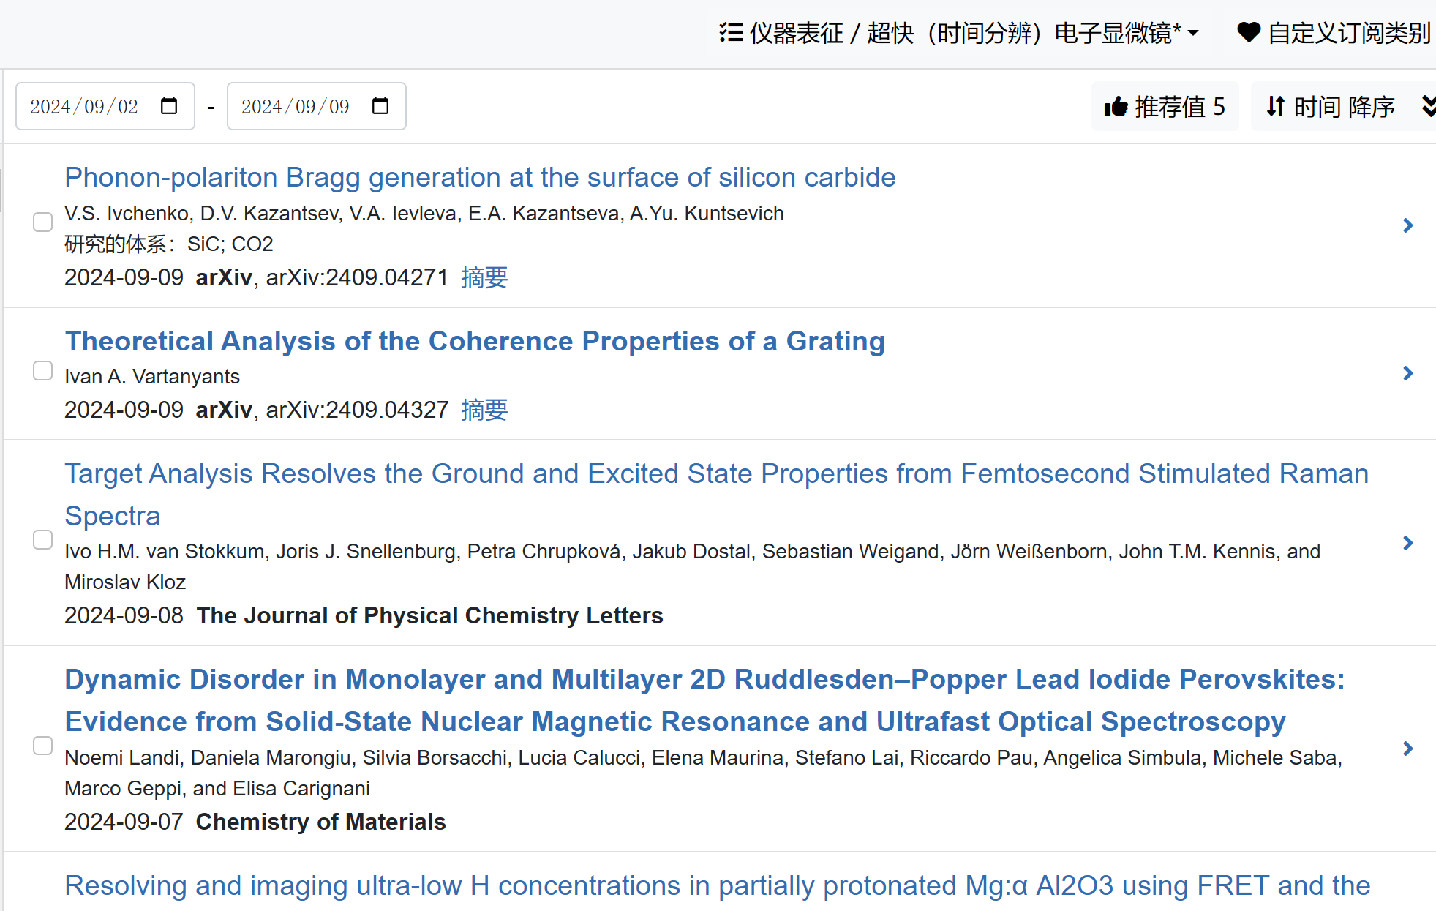
5
新增标签
零样本学习：
示例：仪器领域筛选超快（时间分辨）电子显微镜，关键词：ultrafast electron microscopy/diffraction high spatial temporal resolution ultrafast carrier dynamics
筛选出大部分都是与超快电镜相关的文献

Slide 42
5
新增标签
零样本学习是未来发展趋势，除非关键词准确性较差，未来新增标签全部以零样本学习上线
将类别名称，英文关键词按照下面示例发送至sywu@iphy.ac.cn (一般有数据情况下第二天即可更新）
不太好的示例：
超导：高温超导可能存在问题（可以改善）
固态电池：定义不明确无法筛选
高能量密度正极：定义不明确
正确示例：
拓扑领域 类别名称：Weyl半金属 英文关键词：Weyl semimetal
热电领域 类别名称：热电制冷器件 英文关键词：thermoelectric cooling devices/thermoelectric cooler
催化领域 类别名称：ORR 英文关键词：oxygen reduction reaction/ORR

Slide 43
5
新增标签
数据统计：
模型平均每天处理论文数据量在1000条以上，其中凝聚态物理每天数据量在300-500条，每周处理专利1.5万条。
2024年9月1日到7日，模型共处理文献8267条，平均每天1181条，其中凝聚态物理文献2393条，平均每天342条。共处理美国授权专利6739条，申请专利5793条，欧洲专利2191条，欧美专利中凝聚态物理共1001条。
2024年3月4日首次测试，2024年9月11日，第20万条数据上传至MatElab平台，预计未来年处理文献和专利数目近100万条，上传MatElab近50万条。
目前模型处理时间平均每天在30分钟以内，有大量空余算力，可满足全世界所有凝聚态物理、材料学在文献推荐和化学式提取的需求。

Slide 44



谢 谢

